Slide 1
CryptoAPI
Общее описание.
Основные функции.
Примеры использования.

Slide 2
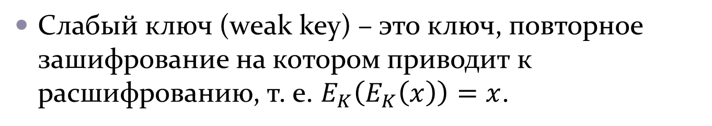
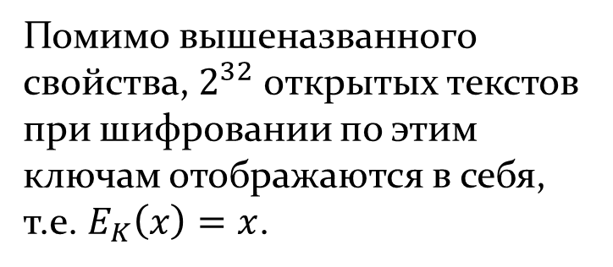
Ключи, не подходящие для DES
Слабый ключ (weak key) – это ключ, повторное зашифрование на котором приводит к расшифрованию, т. е. $E_{K}\left(E_{K}\left(x\right)\right)=x$.
Слабые ключи для алгоритма DES
01 01 01 01 01 01 01 01
FE FE FE FE FE FE FE FE
1F 1F 1F 1F 0E 0E 0E 0E
E0 E0 E0 E0 F1 F1 F1 F1
Помимо вышеназванного свойства, $2^{32}$ открытых текстов при шифровании по этим ключам отображаются в себя, т.е. $E_{K}\left(x\right)=x$.

Slide 3

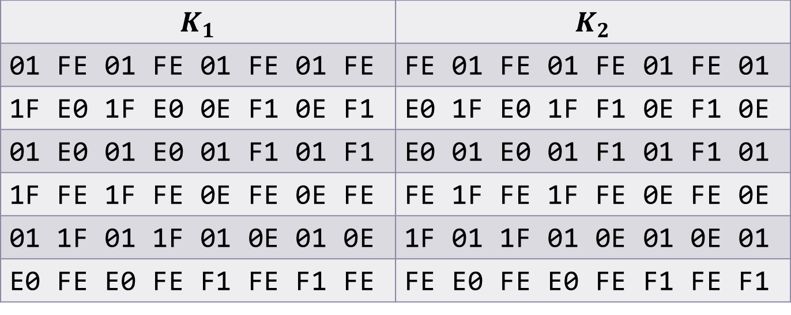
Ключи, не подходящие для DES
Полуслабая пара ключей $\left(K_{1}\text{, }K_{2}\right)$ (semi-weak key pair) – это два ключа $K_{1}$ и $K_{2}$, для которых выполняется $E_{K_{1}}\left(E_{K_{2}}\left(x\right)\right)=x$.
Полуслабые пары ключей
$$K_{1}$$ | $$K_{2}$$
01 FE 01 FE 01 FE 01 FE | FE 01 FE 01 FE 01 FE 01
1F E0 1F E0 0E F1 0E F1 | E0 1F E0 1F F1 0E F1 0E
01 E0 01 E0 01 F1 01 F1 | E0 01 E0 01 F1 01 F1 01
1F FE 1F FE 0E FE 0E FE | FE 1F FE 1F FE 0E FE 0E
01 1F 01 1F 01 0E 01 0E | 1F 01 1F 01 0E 01 0E 01
E0 FE E0 FE F1 FE F1 FE | FE E0 FE E0 FE F1 FE F1

Slide 4
Ключи, не подходящие для DES
Нежелательны также следующие ключи:
00 00 00 00 00 00 00 00
FF FF FF FF FF FF FF FF
E1 E1 E1 E1 F0 F0 F0 F0
1E 1E 1E 1E 0F 0F 0F 0F

Slide 5
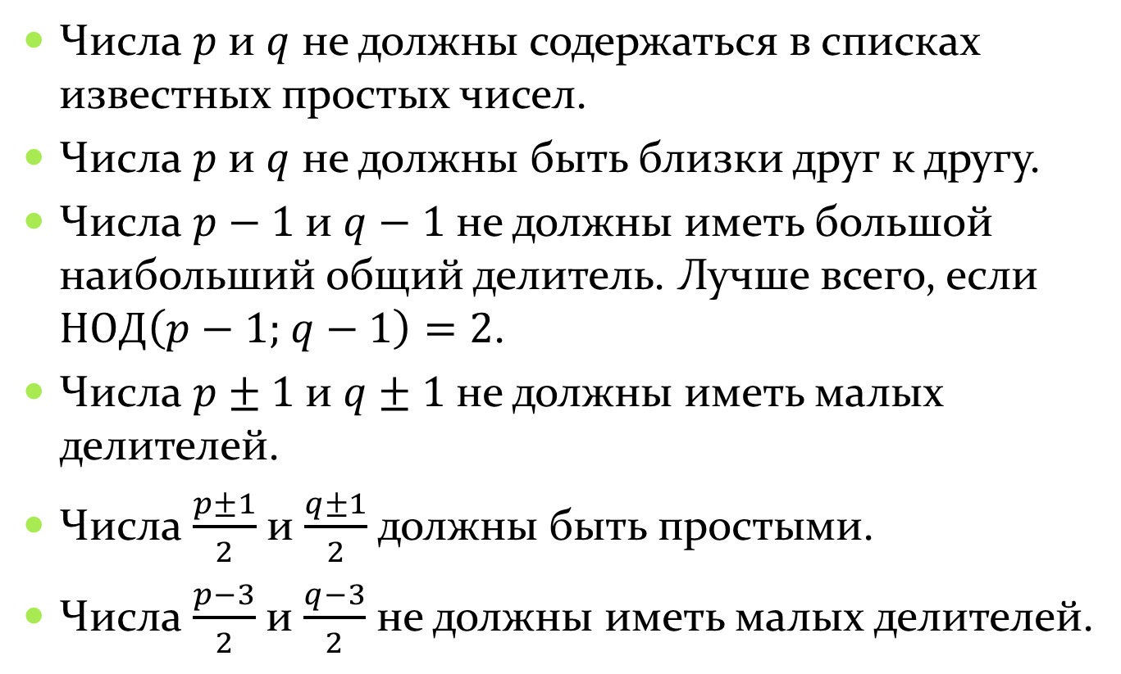
Требования к параметрам системы RSA
Числа $p$ и $q$ не должны содержаться в списках известных простых чисел.
Числа $p$ и $q$ не должны быть близки друг к другу.
Числа $p−1$ и $q−1$ не должны иметь большой наибольший общий делитель. Лучше всего, если $НОД\left(p−1\text{; }q−1\right)=2$.
Числа $p±1$ и $q±1$ не должны иметь малых делителей.
Числа $\frac{p±1}{2}$ и $\frac{q±1}{2}$ должны быть простыми.
Числа $\frac{p−3}{2}$ и $\frac{q−3}{2}$ не должны иметь малых делителей.

Slide 6
Вспомогательные средства, которые нужно предусмотреть при реализации ЭЦП или асимметричного алгоритма шифрования
Алгоритмы быстрого сложения, вычитания, умножения и деления для больших целых чисел.
Те же операции, но с приведением по модулю.
Вычисление НОД для для больших чисел.
Алгоритмы генерация больших простых чисел, а также алгоритмы проверки больших чисел на простоту.
Алгоритм возведения в степень с приведением по модулю.

Slide 7


Криптопровайдер
Криптопровайдер (cryptographic service provider, CSP) – это независимый программный модуль, который осуществляет криптографические операции.
Криптопровайдер A
Криптопровайдер B
Cryptographic_Library.dll

Slide 8
Возможности криптопровайдеров
Шифрование и дешифрование
Цифровые подписи
Хеширование
Работа с сертификатами
Цифровые сообщения по стандарту PKCS #7

Slide 9

Ключевой контейнер №1
Ключевая пара для цифровой подписи
Ключевая пара для обмена ключами
Крипто-
провайдер A
Крипто-
провайдер B
Ключевой контейнер №2
Ключевой контейнер №3
Ключевая пара для цифровой подписи
Ключевая пара для обмена ключами

Slide 10
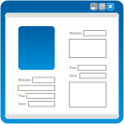

Как действуют функции CryptoAPI
CryptAcquireContext(…);
CryptEncrypt(…);
CryptReleaseContext(…);
#include <wincrypt.h>
MyApplication.exe
advapi32.dll
rsaenh.dll

Slide 11
Память компьютера
Основные принципы, по которым операционная система работает с памятью Вашего компьютера.

Slide 12
0 | 1 | 2 | 3 | 4 | 5 | 6 | 7
8 | 9 | 10 | 11 | 12 | 13 | 14 | 15
16 | 17 | 18 | 19 | 20 | 21 | 22 | 23
24 | 25 | 26 | 27 | 28 | 29 | 30 | 31
32 | 33 | 34 | 35 | 36 | 37 | 38 | 39
40 | 41 | 42 | 43 | 44 | 45 | 46 | 47

Slide 13
0 | 1 | 2 | 3 | 4 | 5 | 6 | 7
89
18
157
8 | 9 | 10 | 11 | 12 | 13 | 14 | 15
44
17
0
252
16 | 17 | 18 | 19 | 20 | 21 | 22 | 23
255
186
69
0
0
1
44
24 | 25 | 26 | 27 | 28 | 29 | 30 | 31
2
32 | 33 | 34 | 35 | 36 | 37 | 38 | 39
93
2
0
40 | 41 | 42 | 43 | 44 | 45 | 46 | 47
8

Slide 14
00000000 | 00000001 | 00000002 | 00000003 | 00000004 | 00000005 | 00000006 | 00000007
 |  | 4E | 2A | 37 |  |  | D2
00000008 | 00000009 | 0000000A | 0000000B | 0000000C | 0000000D | 0000000E | 0000000F
44 | 0A | 07 |  | 18 | 46
00000010 | 00000011 | 00000012 | 00000013 | 00000014 | 00000015 | 00000016 | 00000017
$$⋯$$ | $$⋯$$ | $$⋯$$ | $$⋯$$ | $$⋯$$ | $$⋯$$ | $$⋯$$ | $$⋯$$
7FFFFFF8 | 7FFFFFF9 | 7FFFFFFA | 7FFFFFFB | 7FFFFFFC | 7FFFFFFD | 7FFFFFFE | 7FFFFFFF
 | 34 | 7A | A9 | FF | 00 | 00 | 05
$$⋯$$ | $$⋯$$ | $$⋯$$ | $$⋯$$ | $$⋯$$ | $$⋯$$ | $$⋯$$ | $$⋯$$
FFFFFFF8 | FFFFFFF9 | FFFFFFFA | FFFFFFFB | FFFFFFFC | FFFFFFFD | FFFFFFFE | FFFFFFFF
 |  | 29 | C1

Slide 15
00 00 00 00 00 00 00 00 | 01 00 00 00 00 00 00 00 | 02 00 00 00 00 00 00 00 | 03 00 00 00 00 00 00 00
 | 4A | 12
04 00 00 00 00 00 00 00 | 05 00 00 00 00 00 00 00 | 06 00 00 00 00 00 00 00 | 07 00 00 00 00 00 00 00
8E | B6 |  | 34
$$⋯$$ | $$⋯$$ | $$⋯$$ | $$⋯$$
00 FC FF FF 03 00 00 00 | 01 FC FF FF 03 00 00 00 | 02 FC FF FF 03 00 00 00 | 03 FC FF FF 03 00 00 00
 | 77 | D4
04 FC FF FF 03 00 00 00 | 05 FC FF FF 03 00 00 00 | 06 FC FF FF 03 00 00 00 | 07 FC FF FF 03 00 00 00
$$⋯$$ | $$⋯$$ | $$⋯$$ | $$⋯$$
0C 1A 04 EE 05 00 00 00 | 0D 1A 04 EE 05 00 00 00 | 0E 1A 04 EE 05 00 00 00 | 0F 1A 04 EE 05 00 00 00
2E

Slide 16
Stack (Стек)
00000000 | 00000001 | 00000002 | 00000003 | 00000004 | 00000005 | 00000006 | 00000007
$$⋯$$ | $$⋯$$ | $$⋯$$ | $$⋯$$ | $$⋯$$ | $$⋯$$ | $$⋯$$ | $$⋯$$
000FFFF8 | 000FFFF9 | 000FFFFA | 000FFFFB | 000FFFFC | 000FFFFD | 000FFFFE | 000FFFFF
Heap (Хип)
00100000 | 00100001 | 00100002 | 00100003 | 00100004 | 00100005 | 00100006 | 00100007
00100008 | 00100009 | 0010000A | 0010000B | 0010000C | 0010000D | 0010000E | 0010000F
$$⋯$$ | $$⋯$$ | $$⋯$$ | $$⋯$$ | $$⋯$$ | $$⋯$$ | $$⋯$$ | $$⋯$$
FFFFFFF8 | FFFFFFF9 | FFFFFFFA | FFFFFFFB | FFFFFFFC | FFFFFFFD | FFFFFFFE | FFFFFFFF

Slide 17
DWORD a = 168183;
BYTE b = 249;
DWORD c = 2629;
a
b
c
3000000A | 3000000B | 3000000C | 3000000D | 3000000E | 3000000F | 30000010 | 30000011 | 30000012
F7 | 90 | 02 | 00 | F9 | 45 | 0A | 00 | 00
168183
249
2629

Slide 18
a = c - 18;
b = b + 1;
c = 1;
a
b
c
3000000A | 3000000B | 3000000C | 3000000D | 3000000E | 3000000F | 30000010 | 30000011 | 30000012
33 | 0A | 00 | 00 | FA | 45 | 0A | 00 | 00
2611
250
1

Slide 19
3000000A | 3000000B | 3000000C | 3000000D | 3000000E | 3000000F | 30000010 | 30000011 | 30000012
00 | 04 | 25 | 6C | 09 | 00 | 00 | 36 | E4
DWORD a;
BYTE b;
DWORD c = 12;
a
b
c
3000000A | 3000000B | 3000000C | 3000000D | 3000000E | 3000000F | 30000010 | 30000011 | 30000012
00 | 04 | 25 | 6C | 09 | 0C | 00 | 00 | 00
1814365184
9
12

Slide 20
a
b
c
3000000A | 3000000B | 3000000C | 3000000D | 3000000E | 3000000F | 30000010 | 30000011 | 30000012
F7 | 90 | 02 | 00 | F9 | 45 | 0A | 00 | 00
168183
249
2629
Конструкция | Значение
sizeof(a) | 4
sizeof(b) | 1
sizeof(c) | 4
Конструкция | Значение
&a | 0x3000000A
&b | 0x3000000E
&c | 0x3000000F

Slide 21
DWORD a = 15000; BYTE b = 27;
DWORD* p = &a; BYTE* q = &b;
a
b
p
3000000A | 3000000B | 3000000C | 3000000D | 3000000E | 3000000F | 30000010 | 30000011 | 30000012
98 | 3A | 00 | 00 | 1B | 0A | 00 | 00 | 30
q
30000013 | 30000014 | 30000015 | 30000016 | 30000017 | 30000018 | 30000019 | 3000001A | 3000001B
0E | 00 | 00 | 30 | C4 | E5 | 00 | 02 | 48

Slide 22
a
b
p
3000000A | 3000000B | 3000000C | 3000000D | 3000000E | 3000000F | 30000010 | 30000011 | 30000012
98 | 3A | 00 | 00 | 1B | 0A | 00 | 00 | 30
30000013 | 30000014 | 30000015 | 30000016 | 30000017 | 30000018 | 30000019 | 3000001A | 3000001B
0E | 00 | 00 | 30 | C4 | E5 | 00 | 02 | 48
q
Конструкция | Значение
p | 0x3000000A
&p | 0x3000000F
sizeof(p) | 4
*p | 0x00003A98
Конструкция | Значение
q | 0x3000000E
&q | 0x30000013
sizeof(q) | 4
*q | 0x1B

Slide 23
a
b
p
3000000A | 3000000B | 3000000C | 3000000D | 3000000E | 3000000F | 30000010 | 30000011 | 30000012
98 | 3A | 00 | 00 | 1B | 0A | 00 | 00 | 30
30000013 | 30000014 | 30000015 | 30000016 | 30000017 | 30000018 | 30000019 | 3000001A | 3000001B
0E | 00 | 00 | 30 | C4 | E5 | 00 | 02 | 48
q
Конструкция | Значение
p + 1 | 0x3000000E
p + 2 | 0x30000012
p - 1 | 0x30000006
p - 2 | 0x30000002
Конструкция | Значение
q + 1 | 0x3000000F
q + 2 | 0x30000010
q - 1 | 0x3000000D
q - 2 | 0x3000000C

Slide 24
a
b
p
3000000A | 3000000B | 3000000C | 3000000D | 3000000E | 3000000F | 30000010 | 30000011 | 30000012
98 | 3A | 00 | 00 | 1B | 0A | 00 | 00 | 30
30000013 | 30000014 | 30000015 | 30000016 | 30000017 | 30000018 | 30000019 | 3000001A | 3000001B
0E | 00 | 00 | 30 | C4 | E5 | 00 | 02 | 48
q
p = p + 2;
a = *p + 1;
q = (BYTE *) (p + 1);
b = *(q + 1);

Slide 25
DWORD a = 15000; BYTE b = 27;
DWORD* p = &a; BYTE* q = &b;
DWORD** pp = &p;
a
b
p
3000000A | 3000000B | 3000000C | 3000000D | 3000000E | 3000000F | 30000010 | 30000011 | 30000012
98 | 3A | 00 | 00 | 1B | 0A | 00 | 00 | 30
30000013 | 30000014 | 30000015 | 30000016 | 30000017 | 30000018 | 30000019 | 3000001A | 3000001B
0E | 00 | 00 | 30 | 0F | 00 | 00 | 30 | 48
q
pp

Slide 26
a
b
p
3000000A | 3000000B | 3000000C | 3000000D | 3000000E | 3000000F | 30000010 | 30000011 | 30000012
98 | 3A | 00 | 00 | 1B | 0A | 00 | 00 | 30
30000013 | 30000014 | 30000015 | 30000016 | 30000017 | 30000018 | 30000019 | 3000001A | 3000001B
0E | 00 | 00 | 30 | 0F | 00 | 00 | 30 | 48
q
pp
Конструкция | Значение
pp
sizeof(pp)
&pp
*pp
**pp
Конструкция | Значение
pp + 1
pp + 2
pp – 1
pp - 2

Slide 27
BYTE* pb = malloc(10);
pb
000FFFF0 | 000FFFF1 | 000FFFF2 | 000FFFF3 | 000FFFF4 | 000FFFF5 | 000FFFF6 | 000FFFF7
 |  | 03 | 00 | 10 | 02
000FFFF8 | 000FFFF9 | 000FFFFA | 000FFFFB | 000FFFFC | 000FFFFD | 000FFFFE | 000FFFFF
02100000 | 02100001 | 02100002 | 02100003 | 02100004 | 02100005 | 02100006 | 02100007
02100008 | 02100009 | 0210000A | 0210000B | 0210000C | 0210000D | 0210000E | 0210000F
02100010 | 02100011 | 02100012 | 02100013 | 02100014 | 02100015 | 02100016 | 02100017

Slide 28
DWORD* pb = (DWORD *) malloc(10); *pb = 746;
pb
000FFFF0 | 000FFFF1 | 000FFFF2 | 000FFFF3 | 000FFFF4 | 000FFFF5 | 000FFFF6 | 000FFFF7
 |  | 03 | 00 | 10 | 02
000FFFF8 | 000FFFF9 | 000FFFFA | 000FFFFB | 000FFFFC | 000FFFFD | 000FFFFE | 000FFFFF
02100000 | 02100001 | 02100002 | 02100003 | 02100004 | 02100005 | 02100006 | 02100007
 |  |  | EA | 02 | 00 | 00
02100008 | 02100009 | 0210000A | 0210000B | 0210000C | 0210000D | 0210000E | 0210000F
02100010 | 02100011 | 02100012 | 02100013 | 02100014 | 02100015 | 02100016 | 02100017

Slide 29
free(pb);
pb
000FFFF0 | 000FFFF1 | 000FFFF2 | 000FFFF3 | 000FFFF4 | 000FFFF5 | 000FFFF6 | 000FFFF7
 |  | 03 | 00 | 10 | 02
000FFFF8 | 000FFFF9 | 000FFFFA | 000FFFFB | 000FFFFC | 000FFFFD | 000FFFFE | 000FFFFF
02100000 | 02100001 | 02100002 | 02100003 | 02100004 | 02100005 | 02100006 | 02100007
 |  |  | EA | 02 | 00 | 00
02100008 | 02100009 | 0210000A | 0210000B | 0210000C | 0210000D | 0210000E | 0210000F
02100010 | 02100011 | 02100012 | 02100013 | 02100014 | 02100015 | 02100016 | 02100017

Slide 30
DWORD A[5];
BYTE B[7];
000DFFF0 | 000DFFF1 | 000DFFF2 | 000DFFF3 | 000DFFF4 | 000DFFF5 | 000DFFF6 | 000DFFF7
000DFFF8 | 000DFFF9 | 000DFFFA | 000DFFFB | 000DFFFC | 000DFFFD | 000DFFFE | 000DFFFF
000E0000 | 000E0001 | 000E0002 | 000E0003 | 000E0004 | 000E0005 | 000E0006 | 000E0007
000E0008 | 000E0009 | 000E000A | 000E000B | 000E000C | 000E000D | 000E000E | 000E000F

Slide 31
A[0] = 29; A[1] = 31; A[2] = 12574;
A[3] = 1; A[4] = 3808563215;
B[0] = 27; B[1] = 30; B[3] = 255;
000DFFF0 | 000DFFF1 | 000DFFF2 | 000DFFF3 | 000DFFF4 | 000DFFF5 | 000DFFF6 | 000DFFF7
1D | 00 | 00 | 00 | 1F | 00 | 00 | 00
000DFFF8 | 000DFFF9 | 000DFFFA | 000DFFFB | 000DFFFC | 000DFFFD | 000DFFFE | 000DFFFF
1E | 31 | 00 | 00 | 01 | 00 | 00 | 00
000E0000 | 000E0001 | 000E0002 | 000E0003 | 000E0004 | 000E0005 | 000E0006 | 000E0007
0F | 10 | 02 | E3 | 1B | 1E |  | FF
000E0008 | 000E0009 | 000E000A | 000E000B | 000E000C | 000E000D | 000E000E | 000E000F

Slide 32
Конструкция | Значение
A | 0x000DFFF0
A + 2 | 0x000DFFF8
*A | 29 (0x1D)
*(A + 2) | 12574 (0x311E)
&A[2] | 0x000DFFF8
Конструкция | Значение
B | 0x000E0004
B + 3 | 0x000E0007
*B | 27 (0x1B)
*(B + 3) | 255 (0xFF)
000DFFF0 | 000DFFF1 | 000DFFF2 | 000DFFF3 | 000DFFF4 | 000DFFF5 | 000DFFF6 | 000DFFF7
1D | 00 | 00 | 00 | 1F | 00 | 00 | 00
000DFFF8 | 000DFFF9 | 000DFFFA | 000DFFFB | 000DFFFC | 000DFFFD | 000DFFFE | 000DFFFF
1E | 31 | 00 | 00 | 01 | 00 | 00 | 00
000E0000 | 000E0001 | 000E0002 | 000E0003 | 000E0004 | 000E0005 | 000E0006 | 000E0007
0F | 10 | 02 | E3 | 1B | 1E |  | FF
000E0008 | 000E0009 | 000E000A | 000E000B | 000E000C | 000E000D | 000E000E | 000E000F

Slide 33
A[0] = 29; A[1] = 31; A[2] = 12574;
A[3] = 1; A[4] = 3808563215;
B[0] = 27; B[1] = 30; B[3] = 255;
*A = 29; *(A + 1) = 31; *(A + 2) = 12574;
*(A + 3) = 1; *(A + 4) = 3808563215;
*B = 27; *(B + 1) = 30; *(B + 3) = 255;

Slide 34
DWORD* pb = (DWORD *) malloc(5 * sizeof(DWORD));
pb
000FFFF0 | 000FFFF1 | 000FFFF2 | 000FFFF3 | 000FFFF4 | 000FFFF5 | 000FFFF6 | 000FFFF7
 |  | 03 | 00 | 10 | 02
000FFFF8 | 000FFFF9 | 000FFFFA | 000FFFFB | 000FFFFC | 000FFFFD | 000FFFFE | 000FFFFF
02100000 | 02100001 | 02100002 | 02100003 | 02100004 | 02100005 | 02100006 | 02100007
02100008 | 02100009 | 0210000A | 0210000B | 0210000C | 0210000D | 0210000E | 0210000F
02100010 | 02100011 | 02100012 | 02100013 | 02100014 | 02100015 | 02100016 | 02100017

Slide 35
pb[0] = 15; // *pb = 15;
pb[4] = 1469804; // *(pb + 4) = 1469804
000FFFF0 | 000FFFF1 | 000FFFF2 | 000FFFF3 | 000FFFF4 | 000FFFF5 | 000FFFF6 | 000FFFF7
 |  | 03 | 00 | 10 | 02
000FFFF8 | 000FFFF9 | 000FFFFA | 000FFFFB | 000FFFFC | 000FFFFD | 000FFFFE | 000FFFFF
02100000 | 02100001 | 02100002 | 02100003 | 02100004 | 02100005 | 02100006 | 02100007
 |  |  | 0F | 00 | 00 | 00
02100008 | 02100009 | 0210000A | 0210000B | 0210000C | 0210000D | 0210000E | 0210000F
02100010 | 02100011 | 02100012 | 02100013 | 02100014 | 02100015 | 02100016 | 02100017
 |  |  | 6C | 6D | 16 | 00

Slide 36
CHAR ch1 = 'J', ch2 = 'j', ch3 = 'Я';
CHAR ch4 = 127, ch5 = 0, ch6 = -53;
CHAR ch7 = 0x4E, ch8 = '\n', ch9 = '\t';
ch1
ch2
ch3
ch4
ch5
ch6
ch7
ch8
ch9
100000CA | 100000CB | 100000CC | 100000CD | 100000CE | 100000CF | 100000D0 | 100000D1 | 100000D2
4A | 6A | 2F | 7F | 00 | CB | 4E | 0A | 0B

Slide 37
WCHAR wc1 = L'J', wc2 = L'j', wc3 = L'Я', wc4 = L'ψ';
WCHAR wc5 = 29, wc6 = 12827; wc7 = -53,
wc8 = 0;
wc1
wc2
wc3
wc4
100000CA | 100000CB | 100000CC | 100000CD | 100000CE | 100000CF | 100000D0 | 100000D1
4A | 00 | 6A | 00 | 2F | 04 | C8 | 03
100000D3 | 100000D4 | 100000D5 | 100000D6 | 100000D7 | 100000D8 | 100000D9 | 100000DA
1D | 00 | 1B | 32 | CB | FF | 00 | 00
wc5
wc6
wc7
wc8

Slide 38
WCHAR wc9 = L'\n', wc10 = 0x23E9;
wc9
wc10
100000DB | 100000DC | 100000DD | 100000DE | 100000CE | 100000CF | 100000D0 | 100000D1
10 | 00 | E9 | 23 | 2F | 04 | C8 | 03

Slide 39
50000008 | 50000009 | 5000000A | 5000000B | 5000000C | 5000000D | 5000000E | 5000000F
48 | 65 | 6C | 6C | 6F | 2C | 20 | 57
H
e
l
l
o
,
пробел
W
50000010 | 50000011 | 50000012 | 50000013 | 50000014 | 50000015 | 50000016 | 50000017
6F | 72 | 6C | 64 | 21 | 00
o
r
l
d
!
Нулевой символ
7FFFFFF8 | 7FFFFFF9 | 7FFFFFFA | 7FFFFFFB | 7FFFFFFC | 7FFFFFFD | 7FFFFFFE | 7FFFFFFF
9B | 03 | CC | 03 | B3 | 03 | BF | 03
Λ
ό
γ
ο
7FFFFFF8 | 7FFFFFF9 | 7FFFFFFA | 7FFFFFFB | 7FFFFFFC | 7FFFFFFD | 7FFFFFFE | 7FFFFFFF
C2 | 03 | 20 | 00 | 2F | 04 | 00 | 00
ς
пробел
Я
Нулевой символ

Slide 40
CHAR s[] = "Hello, World!";
ИЛИ
CHAR *s = "Hello, World!";
s
50000008 | 50000009 | 5000000A | 5000000B | 5000000C | 5000000D | 5000000E | 5000000F
48 | 65 | 6C | 6C | 6F | 2C | 20 | 57
H
e
l
l
o
,
пробел
W
50000010 | 50000011 | 50000012 | 50000013 | 50000014 | 50000015 | 50000016 | 50000017
6F | 72 | 6C | 64 | 21 | 00
o
r
l
d
!
s[0] == 'H'; s[1] == 'e'; *(s + 7) == 'W';

Slide 41
WCHAR str[] = L"Это я!";
ИЛИ
WCHAR *str = L"Это я!";
7FFFFFF8 | 7FFFFFF9 | 7FFFFFFA | 7FFFFFFB | 7FFFFFFC | 7FFFFFFD | 7FFFFFFE | 7FFFFFFF
2D | 04 | 42 | 04 | 3E | 04 | 20 | 00
Э
т
о
пробел
7FFFFFF8 | 7FFFFFF9 | 7FFFFFFA | 7FFFFFFB | 7FFFFFFC | 7FFFFFFD | 7FFFFFFE | 7FFFFFFF
4F | 04 | 21 | 00 | 00 | 00
я
!
Нулевой символ

Slide 42
CHAR* str = (CHAR *) malloc(9);
str
000FFFF0 | 000FFFF1 | 000FFFF2 | 000FFFF3 | 000FFFF4 | 000FFFF5 | 000FFFF6 | 000FFFF7
 |  | 03 | 00 | 10 | 02
000FFFF8 | 000FFFF9 | 000FFFFA | 000FFFFB | 000FFFFC | 000FFFFD | 000FFFFE | 000FFFFF
02100000 | 02100001 | 02100002 | 02100003 | 02100004 | 02100005 | 02100006 | 02100007
02100008 | 02100009 | 0210000A | 0210000B | 0210000C | 0210000D | 0210000E | 0210000F
02100010 | 02100011 | 02100012 | 02100013 | 02100014 | 02100015 | 02100016 | 02100017

Slide 43
str[0] = 'H'; str[1] = 'i'; str[2] = '!'; str[3] = 0; str[4] = 'O'; str[5] = 'K'; str[6] = 0;
000FFFF0 | 000FFFF1 | 000FFFF2 | 000FFFF3 | 000FFFF4 | 000FFFF5 | 000FFFF6 | 000FFFF7
 |  | 03 | 00 | 10 | 02
000FFFF8 | 000FFFF9 | 000FFFFA | 000FFFFB | 000FFFFC | 000FFFFD | 000FFFFE | 000FFFFF
02100000 | 02100001 | 02100002 | 02100003 | 02100004 | 02100005 | 02100006 | 02100007
 |  |  | 48 | 69 | 21 | 00 | 4F
02100008 | 02100009 | 0210000A | 0210000B | 0210000C | 0210000D | 0210000E | 0210000F
4B | 00
02100010 | 02100011 | 02100012 | 02100013 | 02100014 | 02100015 | 02100016 | 02100017

Slide 44
PrintStringA(CHAR *str);
PrintStringW(WCHAR *str);
GetStrLenA(CHAR *str);
GetStrLenW(WCHAR *str);
CompareStrA(CHAR *s1, DWORD n, CHAR *s2);
CompareStrW(WCHAR *s1, DWORD n, WCHAR *s2);
CHAR
WCHAR
TCHAR
PrintString(TCHAR *str);
GetStrLen(TCHAR *str);
CompareStr(TCHAR *s1, DWORD n, TCHAR *s2);

Slide 45
void *p = malloc(11);
$$⋯$$ | $$⋯$$ | $$⋯$$ | $$⋯$$ | $$⋯$$ | $$⋯$$ | $$⋯$$ | $$⋯$$
7FFFFFF8 | 7FFFFFF9 | 7FFFFFFA | 7FFFFFFB | 7FFFFFFC | 7FFFFFFD | 7FFFFFFE | 7FFFFFFF
 |  |  |  |  |  | AF
7FFFFFF8 | 7FFFFFF9 | 7FFFFFFA | 7FFFFFFB | 7FFFFFFC | 7FFFFFFD | 7FFFFFFE | 7FFFFFFF
$$⋯$$ | $$⋯$$ | $$⋯$$ | $$⋯$$ | $$⋯$$ | $$⋯$$ | $$⋯$$ | $$⋯$$
*(p + 5) = 175;
free(p);

Slide 46
Кратко о WinAPI
Что такое функции Win32 API и как они работают.

Slide 47



Application Programming
Interface (API)
Программа 1.exe
advapi32.dll
comctl32.dll
Операционная
система
Программа 2.exe
kernel32.dll
gdi32.dll
user32.dll
Программа 3.exe

Slide 48



Библиотеки
Delphi
Программа на Delphi
Win32
API
Библиотеки .NET
Программа на NET
Библиотеки Java
Программа на Java

Slide 49
Как работают функции Win32 API на примере функции GetUserNameEx
BOOL GetUserNameEx(
DWORD dwNameFormat,
LPTSTR *lpNameBuffer,
DWORD *pdwSize
);
Позволяет узнать:
имя, под которым пользователь вошёл в систему:
сетевое имя компьютера;
DNS-имя компьютера в домене и др.
В случае ошибки функция возвращает нуль, а при успешном завершении – не нуль. Чтобы узнать номер ошибки, вызовите GetLastError().
dwNameFormat – целое число, которое обозначает, какую информацию должна сообщить функция : 2 – имя пользователя, 7 – DNS-имя компьютера и т. д.
lpNameBuffer – буфер, в который запишется строка, содержащая имя пользователя или имя компьютера.
pdwSize – адрес переменной, которая до вызова функции обозначает размер буфера pszProvName в символах TCHAR, а после вызова в неё запишется длина строки в TCHAR, не считая нулевого символа.

Slide 50
CHAR nameBuffer[9];
DWORD bufferLength = 9;
GetUserNameExA(2, nameBuffer, &bufferLength);
nameBuffer
CE | EB | E5 | E3 | 00
bufferLength == 4
О
л
е
г

Slide 51
WCHAR nameBuffer[6];
DWORD bufferLength = 6;
GetUserNameExW(2, nameBuffer, &bufferLength);
nameBuffer
bufferLength == 4
1E | 04 | 3B | 04 | 35 | 04 | 33 | 04 | 00 | 00
О |  | л |  | е |  | г |  | Конец строки

Slide 52
DWORD bufferLength = 5;
TCHAR *nameBuffer = malloc(bufferLength * sizeof(TCHAR));
BOOL result = GetUserNameEx(2, nameBuffer, &bufferLength);
result == 0
Нет
Всё хорошо
DWORD errorNumber = GetLastError();
errorNumber == 0xEA
Нет
Fail

Slide 53
free(nameBuffer);
nameBuffer = malloc(bufferLength * sizeof(TCHAR));
result = GetUserNameEx(2, nameBuffer, &bufferLength);
result == 0
Нет
Всё хорошо
Fail

Slide 54
Получение списка криптопровайдеров, доступных в системе

Slide 55
Список провайдеров
В ключе реестра:
HKEY_LOCAL_MACHINE\SOFTWARE\Microsoft\Cryptography\Defaults\Provider
или
с помощью функции
CryptEnumProviders(…)

Slide 56
Криптопровайдеры, установленные по умолчанию
Microsoft Base Cryptographic Provider v1.0
Microsoft Base DSS and Diffie-Hellman Cryptographic Provider
Microsoft Base DSS Cryptographic Provider
Microsoft Base Smart Card Crypto Provider
Microsoft DH SChannel Cryptographic Provider
Microsoft Enhanced Cryptographic Provider v1.0
Microsoft Enhanced DSS and Diffie-Hellman Cryptographic Provider
Microsoft Enhanced RSA and AES Cryptographic Provider (Prototype)
Microsoft RSA SChannel Cryptographic Provider
Microsoft Strong Cryptographic Provider

Slide 57
Типы провайдеров
В ключе реестра:
HKEY_LOCAL_MACHINE\SOFTWARE\Microsoft\Cryptography\Defaults\ Provider Types
или
с помощью функции
CryptEnumProviderTypes(…)

Slide 58
Описание функции CryptEnumProviders
BOOL CryptEnumProviders(
DWORD dwIndex,
DWORD *pdwReserved,
DWORD dwFlags,
DWORD *pdwProvType,
LPTSTR pszProvName,
DWORD *pcbProvName
);
С её помощью можно узнать, как называется криптопровайдер, который стоит в списке под номером dwIndex.
В случае ошибки функция возвращает нуль, при успешном завершении – не нуль. Чтобы узнать номер возникшей ошибки, вызовите функцию GetLastError().
dwIndex – номер криптопровайдера в списке, название которого мы хотим получить
pdvReserved – не используется, должно быть NULL
dwFlags – не используется, должно быть 0
pdwProvType – адрес переменной, в которую запишется число – тип провайдера
pszProvName – буфер, в который запишется строка с названием провайдера
pcbProvName – адрес переменной, в которую до вызова функции нужно записать общий размер буфера pszProvName в байтах, а после вызова функция запишет в неё количество байтов, которые она разместила в буфере pszProvName

Slide 59
Пример
DWORD dwProvType;
TCHAR pszProvName[40];
DWORD cbProvName = 40 * sizeof(TCHAR);
CryptEnumProviders(5, NULL, 0, &dwProvType, pszProvName, &cbProvName);

Slide 60
Основные ошибки
Ошибка номер 259 = 0x103 = ERROR_NO_MORE_ITEMS
Криптопровайдера с указанным порядковым номером в списке не существует.
Ошибка номер 234 = 0xEA = ERROR_MORE_DATA
Строка с названием криптопровайдера не помещается в буфер pszProvName. В таком случае функция запи-шет в переменную cbProvName минимальный размер, который должен быть у буфера, чтобы в него целиком поместилась строка с названием криптопровайдера.

Slide 61
DWORD dwProvType, cbProvName;
DWORD dwBufSize = 50;
LPCSTR pszProvName = (CHAR *) malloc(dwBufSize);
DWORD i = 0;
BOOL result;
DWORD errorNo;
cbProvName = dwBufSize;
result = CryptEnumProviders(i, NULL, 0, &dwProvType, pszProvName, &cbProvName);
Здесь можно распечатать название и тип криптопровайдера
result == 0 ?
i = i + 1;
Нет
Да

Slide 62
errorNo = GetLastError();
errorNo == …
Успешный конец.
Выходим из цикла.
ERROR_NO_MORE_ITEMS
ERROR_MORE_DATA
free(pszProvName);
dwBufSize = cbProvName;
pszProvName = (TCHAR *) malloc(dwBufSize);
result = CryptEnumProviders(i, NULL, 0, &dwProvType, pszProvName, &cbProvName);
Можно распечатать название и тип криптопровайдера
result == 0 ?
Нет
Аварийное завершение
Да

Slide 63
Как заранее определить, какой размер должен быть у буфера, чтобы в него полностью поместилась строка с названием криптопровайдера?
Если вызвать функцию CryptEnumProviders, указав в параметре pszProvName вместо адреса буфера значение NULL, то ошибки не произойдёт, а функция запишет в переменную по адресу pcbProvName число, представляющее собой минимальный размер, который должен быть у буфера pszProvName, чтобы в него полностью поместилось название криптопровайдера.

Slide 64
DWORD dwProvType, cbProvName;
CryptEnumProviders(5, NULL, 0, &dwProvType, NULL, &cbProvName);
Вместо адреса буфера пишем NULL (то же самое, что 0 – указываем нулевой адрес).
LPTSTR pszProvName = (TCHAR *) malloc(cbProvName);
CryptEnumProviders(5, NULL, 0, &dwProvType, pszProvName, &cbProvName);

Slide 65
Описание функции CryptEnumProviderTypes
BOOL CryptEnumProviderTypes(
DWORD dwIndex,
DWORD *pdwReserved,
DWORD dwFlags,
DWORD *pdwProvType,
LPTSTR pszTypeName,
DWORD *pcbTypeName
);
С её помощью можно узнать, как называется тип криптопровайдера, стоящий в ключе реестра под номером dwIndex.
В случае ошибки функция возвращает нуль, при успешном завершении – не нуль. Чтобы узнать номер возникшей ошибки, вызовите функцию GetLastError().
dwIndex – порядковый номер типа в списке, название которого мы хотим получить
pdvReserved – не используется, должно быть NULL
dwFlags – не используется, должно быть 0
pdwProvType – адрес переменной, в которую запишется число, обозначающее тип
pszProvName – буфер, в который запишется строка с текстовым названием типа
pcbProvName – адрес переменной, в которую до вызова функции нужно записать общий размер буфера pszProvName в байтах, а после вызова функция запишет в неё количество байтов, которые она разместила в буфере pszProvName

Slide 66
Пример
DWORD dwProvType;
TCHAR pszTypeName[40];
DWORD cbTypeName = 40 * sizeof(TCHAR);
CryptEnumProviderTypes(5, NULL, 0, &dwProvType, pszTypeName, &cbTypeName);

Slide 67
Основные ошибки
Ошибка номер 259 = 0x103 = ERROR_NO_MORE_ITEMS
В списке типов криптопровайдеров в реестре нет элемента с таким по счёту номером.
Ошибка номер 234 = 0xEA = ERROR_MORE_DATA
Строка с названием типа не помещается в буфер pszTypeName. В таком случае функция запишет в пере-менную cbTypeName минимальный размер, который должен быть у буфера, чтобы в него целиком помести-лась строка с названием типа.

Slide 68
DWORD dwProvType, cbTypeName;
DWORD dwBufSize = 50;
LPCSTR pszTypeName = (CHAR *) malloc(dwBufSize);
DWORD i = 0;
BOOL result;
DWORD errorNo;
cbTypeName = dwBufSize;
result = CryptEnumProviderTypes(i, NULL, 0, &dwProvType, pszTypeName, &cbTypeName);
Здесь можно распечатать название типа и его номер
result == 0 ?
i = i + 1;
Нет
Да

Slide 69
errorNo = GetLastError();
errorNo == …
ERROR_NO_MORE_ITEMS
Успешный конец.
Выходим из цикла.
ERROR_MORE_DATA
free(pszTypeName);
dwBufSize = cbTypeName;
pszTypeName = (TCHAR *) malloc(dwBufSize);
result = CryptEnumProviderTypes(i, NULL, 0, &dwProvType, pszTypeName, &cbTypeName);
Здесь можно распечатать название типа и его номер
result == 0 ?
Нет
Аварийное завершение
Да

Slide 70
Как заранее определить, какой размер должен быть у буфера, чтобы в него полностью поместилась строка с названием типа криптопровайдера?
Если вызвать функцию CryptEnumProviderTypes, указав в параметре pszTypeName вместо адреса буфе-ра значение NULL, то ошибки не произойдёт, а функ-ция запишет в переменную по адресу pcbTypeName число, представляющее собой минимальный размер, который должен быть у буфера pszTypeName, чтобы в него полностью поместилось строка с названием типа криптопровайдера.

Slide 71
DWORD dwProvType, cbTypeName;
CryptEnumProviderTypes(5, NULL, 0, &dwProvType, NULL, &cbTypeName);
Вместо адреса буфера пишем NULL (то же самое, что 0 – указываем нулевой адрес).
LPTSTR pszTypeName = (TCHAR *) malloc(cbTypeName);
CryptEnumProviders(5, NULL, 0, &dwProvType, pszTypeName, &cbTypeName);

Slide 72
Подключение к криптопровайдеру и отключение от него
Как подключиться к криптопровадеру и отключиться от него.

Slide 73
Подключение к криптопровайдеру
С помощью функции CryptAcquireContext(…)
Отключение от криптопровайдера
С помощью функции CryptReleaseContext(…)

Slide 74
Описание функции CryptAcquireContext
BOOL CryptAcquireContext(
HRYPTPROV *phProv,
LPCTSTR pszContainer,
LPCTSTR pszProvider,
DWORD dwProvType,
DWORD dwFlags
);
С её помощью мы подключаемся к криптопровай-деру и при необходимости задействуем нужный ключевой контейнер. Также с помощью этой функции можно создать новый ключевой контейнер и удалить существующий.
В случае ошибки функция возвращает нуль, при успешном завершении – не нуль. Чтобы узнать номер возникшей ошибки, вызовите функцию GetLastError().
phProv – адрес переменной, в которую при успешном подключении запишется дескриптор криптопровайдера
pszContainer – строка с названием ключевого контейнера, который нужно задействовать. Если никакой контейнер не требуется, укажите NULL
pszProvider – строка с названием криптопровайдера, к которому мы подключаемся
pdwProvType – число – тип криптопровайдера, к которому мы подключаемся
dwFlags – флаги, которые определяют, что именно мы хотим сделать с помощью этой функции

Slide 75
Самые важные флаги для параметра dwFlags
CRYPT_VERIFYCONTEXT – подключайтесь к криптопровайдеру с этим флагом, если, работая с провайдером, Вы не будете использовать никакой ключевой контейнер. Параметр pszContainer в таком случае должен быть равен NULL.
CRYPT_NEWKEYSET – подключиться к криптопровайдеру и создать новый ключевой контейнер с именем, которое указано в параметре pszContainer.
CRYPT_DELETEKEYSET – удалить ключевой контейнер, название которого указано в параметре pszContainer. После удаления контейнера отключаться от провайде-ра не нужно: отключение произойдёт автоматически.

Slide 76
Основные ошибки
Ошибка номер 0x80090016 = NTE_BAD_KEYSET
Ключевой контейнер с указанным именем не существует. (Возникает, если Вы подключаетесь к криптопровайдеру без флага CRYPT_NEWKEYSET и указываете название несуществующего контейнера.)
Ошибка номер 0x8009000F = NTE_EXISTS
Ключевой контейнер с указанным именем уже существует. (Возникает, если Вы подключаетесь к криптопровайдеру с флагом CRYPT_NEWKEYSET, но контейнер с именем, которое Вы указали, уже существует.)

Slide 77
Как подключаться к криптопровайдеру, когда не требуется никакой ключевой контейнер
Переменная, в которую функция CryptAcquireContext запишет дескриптор криптопровайдера, если она успешно отработает и нам удастся к нему подключиться.
HCRYPTPROV hProv;
Здесь должна быть строка с названием ключевого контейнера, но поскольку никакой контейнер нам не нужен, мы пишем NULL.
CryptAcquireContext(&hProv, NULL, TEXT("Microsoft Base Cryptographic Provider"), 3, CRYPT_VERIFYCONTEXT);
Название криптопровайдера, к которому мы хотим подключиться.
Тип криптопровайдера.

Slide 78
Если мы хотим использовать какой-либо существующий ключевой контейнер
Переменная, в которую функция CryptAcquireContext запишет дескриптор криптопровайдера, если она успешно отработает и нам удастся к нему подключиться.
HCRYPTPROV hProv;
Название существующего ключевого контейнера, с которым мы хотим работать после того, как подключимся к криптопровайдеру.
CryptAcquireContext(&hProv, TEXT("My Favourite Key Container"), TEXT("Microsoft Base Cryptographic Provider"), 3, 0);
Тип криптопровайдера.
Название криптопровайдера
В параметре dwFlags следует указать нужные флаги. Однако в нашем случае никакой флаг не требуется, поэтому здесь нужно написать просто 0.

Slide 79
Как подключиться к криптопровайдеру и создать новый ключевой контейнер
Переменная, в которую функция CryptAcquireContext запишет дескриптор криптопровайдера, если она успешно отработает и нам удастся к нему подключиться.
HCRYPTPROV hProv;
Название ключевого контейнера, который мы хотим создать.
CryptAcquireContext(&hProv, TEXT"My New Key Container", "Microsoft Base Cryptographic Provider", 3, CRYPT_NEWKEYSET);
Название криптопровайдера
Тип криптопровайдера

Slide 80
Как удалить существующий ключевой контейнер
Переменная, в которую функция CryptAcquireContext запишет дескриптор криптопровайдера. После удаления ключевого контейнера функция сразу же отключится от провайдера и в переменную hProv запишет значение 0, что значит «дескриптор отсутствует».
HCRYPTPROV hProv;
Название ключевого контейнера, который мы хотим удалить.
CryptAcquireContext(&hProv, "My Old Key Container", "Microsoft Base Cryptographic Provider", 3, CRYPT_DELETEKEYSET);
Название криптопровайдера
Тип криптопровайдера

Slide 81
Описание функции CryptReleaseContext
BOOL CryptReleaseContext(
HCRYPTPROV hProv,
DWORD dwFlags
);
С её помощью мы отключаемся от криптопровай-дера после того, как завершили с ним работу и он нам больше не нужен.
В случае ошибки функция возвращает нуль, при успешном завершении – не нуль. Чтобы узнать номер возникшей ошибки, вызовите функцию GetLastError().
hProv – дескриптор криптопровайдера, от которого мы хотим отключиться
dwFlags – не используется, должно быть 0

Slide 82

Общий принцип работы с CSP
HCRYPTPROV hProv;
CryptAcquireContext(&hProv, …);
Внимание! Если Вы вызывали функцию CryptAcquireContext с флагом CRYPT_DELETEKEYSET (т.е. чтобы удалить ключевой контейнер), отключение от провайдера произойдёт автоматически сразу после удаления контейнера, поэтому вызывать функцию CryptReleaseContext в этом случае не нужно.
$$⋯$$
CryptReleaseContext(hProv, 0);

Slide 83
Основные ошибки
Ошибка номер 107 = 0x6B = ERROR_BUSY
Криптопровайдер, от которого мы хотим отключиться, в настоящее время используется другим процессом.
Ошибка номер 6 = 0x06 = ERROR_INVALID_HANDLE
Неверный дескриптор.

Slide 84
Информация о криптопровайдере
Получение всей необходимой информации о криптопровайдере.

Slide 85
Описание функции CryptGetProvParam
BOOL CryptGetProvParam(
HCRYPTPROV hProv,
DWORD dwParam,
BYTE *pbData,
DWORD *pdwDataLen,
DWORD dwFlags
);
С её помощью мы можем получить всю необходимую информацию о криптопровайдере после того, как к нему подключились.
В случае ошибки функция возвращает нуль, при успешном завершении – не нуль. Чтобы узнать номер возникшей ошибки, вызовите функцию GetLastError().
hProv – дескриптор криптопровайдера, информацию о котором мы хотим получить
dwParam – целое число, определяющее, какого рода информацию о криптопровайдере мы хотим получить
pbData – адрес буфера, куда функция запишет нужную нам информацию
pdwDataLen – адрес переменной, в которую до вызова функции нужно записать размер буфера pbData в байтах, а после вызова функция запишет в неё количество байтов, которые она разместила в буфере pbData
dwFlags – целое число – флаги, которые позволяют управлять работой функции

Slide 86
Что позволяет узнать функция CryptGetProvParam
Какого рода информацию мы хотим получить | Значение параметра dwParam | Данные какого типа записываются в буфер pbData
Тип реализации криптопровайдера | PP_IMPTYPE | Число типа DWORD
Версия криптопровайдера | PP_VERSION | Число типа DWORD
Информация обо всех алгоритмах, которые поддерживает криптопровайдер | PP_ENUMALGS_EX | Структура типа PROV_ENUMALGS_EX
Список всех ключевых контейнеров, которые использует криптопровайдер | PP_ENUMCONTAINERS | Строка символов TCHAR
Инкрементный шаг для длины ключа ЦП | PP_SIG_KEYSIZE_ INC | Число типа DWORD
Инкрементный шаг для длины ключа пересылки | PP_KEYX_KEYSIZE_ INC | Число типа DWORD
Функцию нужно вызывать несколько раз в цикле. При первом вызове параметру dwFlags нужно придать значение CRYPT_FIRST, а во всех последующих вызовах – значение CRYPT_NEXT.
Функцию нужно вызывать несколько раз в цикле. При первом вызове параметру dwFlags нужно придать значение CRYPT_FIRST, а во всех последующих вызовах – значение CRYPT_NEXT.

Slide 87
Как узнать тип реализации криптопровайдера
Подразумевается, что мы уже подключились к криптопровайдеру с помощью функции CryptAcquireContext и его дескприптор содержится в переменной hProv типа HCRYPTPROV.
DWORD bData;
DWORD dwDataLen = sizeof(bData);
BOOL result;
result = CryptGetProvParam(hProv, PP_IMPTYPE, (BYTE *) &bData, &dwDataLen, 0);
Никакие флаги в данном случае не нужны, поэтому в параметре dwFlags мы просто указываем 0.

Slide 88
result == TRUE ?
Не удалось определить тип реализации
Нет
Да
bData ==
CRYPT_IMPL_HARDWARE
Криптопровайдер реализован аппаратно
CRYPT_IMPL_SOFTWARE
Криптопровайдер реализован программно
CRYPT_IMPL_MIXED
Смешанная реализация
CRYPT_IMPL_UNKNOWN
Реализация неизвестна
CRYPT_IMPL_REMOVABLE
Криптопровайдер реализован на съёмном носителе.

Slide 89
Как узнать версию криптопровайдера
Подразумевается, что мы уже подключились к криптопровайдеру с помощью функции CryptAcquireContext и его дескприптор содержится в переменной hProv типа HCRYPTPROV.
DWORD bData;
DWORD dwDataLen = sizeof(bData);
BOOL result;
result = CryptGetProvParam(hProv, PP_VERSION, (BYTE *) &bData, &dwDataLen, 0);
Никакие флаги в данном случае не нужны, поэтому в параметре dwFlags мы просто указываем 0.

Slide 90
result == TRUE ?
Не удалось определить версию провайдера.
Нет
Да
(bData & 0xFF00) >> 8
Старший номер версии
bData & 0xFF
Младший номер версии

Slide 91
Как получить информацию обо всех алгоритмах криптопровайдера
Подразумевается, что мы уже подключились к криптопровайдеру с помощью функции CryptAcquireContext и его дескприптор содержится в переменной hProv типа HCRYPTPROV.
PROV_ENUMALGS_EX bData;
DWORD dwBufSize = sizeof(bData);
DWORD dwFlags = CRYPT_FIRST;
DWORD dwDataLen;
DWORD errorNo;

Slide 92
dwDataLen = dwBufSize;
На первом шаге цикла этот параметр должен иметь значение CRYPT_FIRST, а на всех последующих – CRYPT_NEXT.
result = CryptGetProvParam(hProv, PP_ENUMALGS_EX, (BYTE *) &bData, &dwDataLen, dwFlags);
result == TRUE ?
Да
Нет
Взять информацию, записанную в bData.
errorNo = GetLastError();
dwFlags = CRYPT_NEXT;

Slide 93
errorNo ==
ERROR_NO_MORE_ITEMS
Алгоритмов больше нет.
Выходим из цикла.
Другая ошибка
Аварийная ситуация.
Выходим из программы.

Slide 94
bData.aiAlgid
Идентификатор алгоритма
Краткое название алгоритма
Внимание! Даже если в Вашей программе включена поддержка Unicode, эти строки всё равно будут в кодировке ANSI.
bData.szName
Полное название алгоритма
bData.szLongName
Длина ключа в битах по умолчанию
bData.dwDefaultLength
Минимальная длина ключа в битах
bData.dwMinLength
bData.dwMaxLength
Максимальная длина ключа в битах
bData.dwProtocols
Поддерживаемые протоколы

Slide 95
DWORD dwAlgClass = GET_ALG_CLASS(bData.aiAlgid);
dwAlgClass ==
ALG_CLASS_DATA_ENCRYPT
Алгоритм для шифрования данных
ALG_CLASS_HASH
Алгоритм хеширования
ALG_CLASS_KEY_EXCHANGE
Алгоритм для обмена ключами
ALG_CLASS_SIGNATURE
Алгоритм для цифровой подписи.
Другое
Алгоритм иного назначения

Slide 96
DWORD dwAlgType = GET_ALG_TYPE(bData.aiAlgid);
dwAlgType ==
ALG_TYPE_DSS
Алгоритм, действующий по схеме DSS
ALG_TYPE_RSA
Алгоритм, действующий по схеме RSA
ALG_TYPE_BLOCK
Блочный шифр
ALG_TYPE_STREAM
Потоковый шифр
Другое
Алгоритм иного плана

Slide 97
Поддерживаемые протоколы
(dwProtocols & CRYPT_FLAG_IPSEC) != 0
IPSec
(dwProtocols & CRYPT_FLAG_PCT1) != 0
PCT 1
(dwProtocols & CRYPT_FLAG_SIGNING) != 0
Для ЭЦП
(dwProtocols & CRYPT_FLAG_SSL2) != 0
SSL 2
(dwProtocols & CRYPT_FLAG_SSL3) != 0
SSL 3
(dwProtocols & CRYPT_FLAG_TLS1) != 0
TLS 1

Slide 98
Что такое инкрементный шаг?
Понятие «инкрементный шаг» вводится для криптографических алгоритмов, которые могут работать с ключами различной длины. Инкрементный шаг – это наименьшее число, на которое можно изменить длину ключа по сравнению с предыдущим значением. В CryptoAPI длина ключа и инкрементный шаг измеряются в битах. Пусть, например, минимальная длина ключа равна 512 битам, максимальная – 4096 битам и инкрементный шаг равен 16 битам. Тогда в качестве длины ключа можно выбрать одно из следующих значений: 512, 528, 556, 572, …, 4080, 4096 бит.

Slide 99
Как узнать инкрементный шаг для длины ключа цифровой подписи
Подразумевается, что мы уже подключились к криптопровайдеру с помощью функции CryptAcquireContext и его дескприптор содержится в переменной hProv типа HCRYPTPROV.
DWORD bData;
DWORD dwDataLen = sizeof(bData);
BOOL result;
result = CryptGetProvParam(hProv, PP_SIG_KEYSIZE_INC, (BYTE *) &bData, &dwDataLen, 0);

Slide 100
result == TRUE ?
Не удалось определить инкрементный шаг
Нет
Да
bData ==
Инкрементный шаг

Slide 101
Как узнать инкрементный шаг для длины ключа алгоритма ключевого обмена
Подразумевается, что мы уже подключились к криптопровайдеру с помощью функции CryptAcquireContext и его дескприптор содержится в переменной hProv типа HCRYPTPROV.
DWORD bData;
DWORD dwDataLen = sizeof(bData);
BOOL result;
result = CryptGetProvParam(hProv, PP_KEYX_KEYSIZE_INC, (BYTE *) &bData, &dwDataLen, 0);

Slide 102
result == TRUE ?
Не удалось определить инкрементный шаг
Нет
Да
bData ==
Инкрементный шаг

Slide 103
Как получить названия всех ключевых контейнеров, с которыми работает криптопровайдер
LPTSTR bData;
DWORD dwBufSize;
BOOL result;
Подразумевается, что мы уже подключились к криптопровайдеру с помощью функции CryptAcquireContext и его дескприптор содержится в переменной hProv типа HCRYPTPROV.
Сначала определим, какого размера буфер bData нам потребуется. Для этого вызовем функцию CryptGetProvParam, указав для параметра bData вместо адреса буфера значение NULL.
result = CryptGetProvParam(hProv, PP_ENUMCONTAINERS, NULL, &dwBufSize, CRYPT_FIRST);
Функция запишет сюда, какой размер должен быть у буфера, чтобы в него поместилось максимально возможное по длине название ключевого контейнера, которое в принципе может быть у этого криптопровайдера.

Slide 104
result == TRUE ?
Не удалось определить требуемый размер буфера
Нет
Да
Создаём буфер нужного размера. Такой буфер должен вместить название любого возможного контейнера.
bData = (TCHAR *) malloc(dwBufSize);
DWORD dwFlags = CRYPT_FIRST;
DWORD dwDataLen;
DWORD errorNo;

Slide 105
dwDataLen = dwBufSize;
result = CryptGetProvParam(hProv, PP_ENUMCONTAINERS, (BYTE *) bData, &dwDataLen, dwFlags);
На первом шаге цикла этот параметр должен иметь значение CRYPT_FIRST, а на всех последующих – CRYPT_NEXT.
result == TRUE ?
Да
Нет
Распечатать строку, записанную в bData.
errorNo = GetLastError();
dwFlags = CRYPT_NEXT;

Slide 106
errorNo ==
ERROR_NO_MORE_ITEMS
Контейнеров больше нет.
Выходим из цикла.
Другая ошибка
Аварийная ситуация.
Выходим из программы.

Slide 107
Хеширование
Вычисление хеш-суммы для произвольной цепочки данных с помощью криптопровайдера

Slide 108
Как осуществляется хеширование данных с помощью CryptoAPI
1
Подключаемся к интересующему нас криптопровайдеру с помощью функции CryptAcquireContext.
Выбранный провайдер должен поддерживать нужный алгоритм хеширования. Поскольку для стандартных алгоритмов хеширования не нужны никакие ключи, то, если Вы подключаетесь к провайдеру, только чтобы произвести хеширование, функцию CryptAcquireContext можно вызывать с флагом CRYPT_VERIFYCONTEXT.
Хеширующий объект – это объект, который осуществляет хеширование. В этот объект мы будем направлять данные, для которых нужно вычислить хеш-сумму.
2
Создаём хеширующий объект с помощью функции CryptCreateHash.

Slide 109
3
Направляем цепочку байтов на хеширование с помощью функции CryptHashData.
Если цепочка байтов, для которой нужно вычислить хеш, очень большая и её нельзя направить на хеширование всю за один раз, её нужно разделить на части и последовательно, одну за другой направить их на хеширование. В таком случае функцию CryptHashData нужно будет вызвать несколько раз – по одному разу для каждой части.
4
Узнаем получившееся значение хеш-суммы с помощью функции CryptGetHashParam.
После того, как Вы узнаете значение хеш-суммы, Вы уже не сможете продолжить хеширование: если вы вызовите после этого функцию CryptHashData, она не сработает и сообщит об ошибке.

Slide 110
5
Удалить хеширующий объект с помощью функции CryptDestroyHash.
4
При необходимости – отключиться от криптопровайдера с помощью функции CryptReleaseContext.

Slide 111
Описание функции CryptCreateHash
BOOL CryptCreateHash(
HCRYPTPROV hProv,
ALG_ID Algid,
HCRYPTKEY hKey,
DWORD dwFlags,
HCRYPTHASH *phHash
);
Эта функция создаёт хеширующий объект, который будет проводить хеширование по указанному алгоритму.
В случае ошибки функция возвращает нуль, при успешном завершении – не нуль. Чтобы узнать номер возникшей ошибки, вызовите функцию GetLastError().
hProv – дескриптор криптопровайдера
Algid – идентификатор алгоритма хеширования
hKey – дескриптор ключа для хеширования. Такой ключ требуется далеко не во всех алгоритмах. Для стандартных алгоритмов хеширования (таких как MD5 и SHA-1) ключ не нужен. Если в работе алгоритма ключ не используется, в этом параметре нужно указать 0.
dwFlags – набор флагов. Этот параметр не используется и должен быть равен 0.
phHash – адрес, переменной, в которую функция запишет дескриптор хеширующего объекта

Slide 112
Описание функции CryptHashData
BOOL CryptHashData(
HCRYPTHASH hHash,
BYTE *pbData,
DWORD dwDataLen,
DWORD dwFlags
);
Эта функция направляет байты, содержащиеся в буфере, на хеширование в хеширующий объект.
В случае ошибки функция возвращает нуль, при успешном завершении – не нуль. Чтобы узнать номер возникшей ошибки, вызовите функцию GetLastError().
hHash – дескриптор хеширующего объекта
pbData – адрес буфера, содержащего данные, которые нужно направить на хеширование
dwDataLen – количество байт в буфере, которые нужно направить на хеширование
dwFlags – набор флагов. Этот параметр не используется и должен быть равен 0.

Slide 113
Описание функции CryptGetHashParam
BOOL CryptGetHashParam(
HCRYPTHASH hHash,
DWORD dwParam,
BYTE *pbData,
DWORD *pdwDataLen,
DWORD dwFlags
);
С её помощью можно узнать результат хеширования и размер значения хеш-функции.
В случае ошибки функция возвращает нуль, при успешном завершении – не нуль. Чтобы узнать номер возникшей ошибки, вызовите функцию GetLastError().
hHash – дескриптор хеширующего объекта
dwParam – целое число, определяющее, какого рода информацию о хеширующем объекте мы хотим получить
pbData – адрес буфера, куда функция запишет нужную нам информацию
pdwDataLen – адрес переменной, в которую до вызова функции нужно записать общий размер буфера pbData в байтах, а после вызова функция запишет в неё количество байтов, которые она разместила в буфере pbData
dwFlags – набор флагов. Этот параметр не используется и должен быть равен 0.

Slide 114
Значения, которые можно указать в параметре dwParam
HP_HASHSIZE – узнать длину хеша. В таком случае функция запишет в буфер pbData четырёхбайтовое целое число, обозначающее длину значения хеш-функции в байтах. В качестве буфера можно взять переменную типа DWORD, а в переменную dwDataLen перед вызовом функции записать значение 4.
HP_HASHVAL – узнать значение хеш-функции, т.е. результат хеширования. В этом случае функция запишет в буфер pbData набор байтов, представляющих собой значение хеша. Если буфер окажется мал, то возникнет ошибка ERROR_MORE_DATA и в переменную запишется требуемый размер буфера.
См. ещё примечание на слайде 109.

Slide 115
Как определить размер хеш-суммы в байтах
DWORD dwHashSize;
DWORD dwHashSizeLen = sizeof(DWORD);
CryptGetHashParam(hHash, HP_HASHSIZE, (BYTE *) &dwHashSize, &dwHashSizeLen, 0);
Вместо адреса буфера указываем NULL. В этом случае в переменную dwHashSize просто запишется размер, который должен быть у буфера, чтобы в него полностью поместилось значение хеш-функции.
ИЛИ
DWORD dwHashSize;
CryptGetHashParam(hHash, HP_HASHVAL, NULL, &dwHashSize, 0);

Slide 116
Описание функции CryptDestroyHash
BOOL CryptDestroyHash(
HCRYPTHASH hHash
);
Удаляет хеширующий объект и освобождает выделенную под него память.
В случае ошибки функция возвращает нуль, при успешном завершении – не нуль. Чтобы узнать номер возникшей ошибки, вызовите функцию GetLastError().
hHash – дескриптор хеширующего объекта

Slide 117
Вычисление хеш-суммы для «обычного» алгоритма (не требующего ключа)
HCRYPTPROV hProv;
HCRYPTHASH hHash;
CryptAcquireContext(&hProv, NULL, TEXT("Microsoft Base Cryptographic Provider"), 3, CRYPT_VERIFYCONTEXT);
CryptCreateHash(hProv, 12345, NULL, 0, &hHash);

Slide 118
BYTE *pbData = (BYTE *) malloc(100);
DWORD dwDataLen;
pbData ← {0x60, 0x71, 0x43, 0xAF, 0x7C};
dwDataLen = 5;
CryptHashData(hHash, pbData, dwDataLen, 0);
pbData ← {0x81, 0x00, 0x0F};
dwDataLen = 3;
CryptHashData(hHash, pbData, dwDataLen, 0);
free(pbData);

Slide 119
Как узнать dwHashSize, см. слайд 115.
BYTE *pbHashValue = (BYTE *) malloc(dwHashSize);
CryptGetHashParam(hHash, HP_HASHVAL, pbHashValue, &dwHashSize, 0);
Распечатать байты, записанные в pbHashValue.
free(pbHashValue);
CryptDestroyHash(hHash);
CryptReleaseContext(hProv, 0);

Slide 120
Как вычислить хеш-сумму для файла
FILE *myFile = fopen("C:\My Folder\My File.doc", "rb");
ИЛИ
FILE *myFile = _tfopen(TEXT("C:\My Folder\My File.doc"), TEXT("rb"));

Slide 121
myFile == NULL ?
Да
Не удалось открыть файл для чтения.
Нет
BYTE *buffer = (BYTE *) malloc(100);
size_t howManyRead;
DWORD dwDataLen;

Slide 122
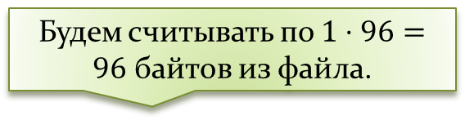
feof(myFile) == 0 ?
Нет
Функция запишет считанные из файла байты в буфер buffer и возвратит число, обозначающее количество байт, которые она считала.
fclose(myFile);
Да
Будем считывать по $1⋅96=96$ байтов из файла.
howManyRead = fread(buffer, 1, 96, myFile);
ferror(myFile) == 0 ?
Нет
Да
Ошибка чтения из файла.
dwDataLen = howManyRead;
CryptHashData(hHash, buffer, dwDataLen, 0);

Slide 123
Работа с ключами
Создание ключей
Экспорт и импорт ключей
Получение и изменение параметров ключа

Slide 124
Алгоритмы, которые используются криптопровайдерами
Алгоритмы хеширования
Симметричные алгоритмы
Асимметричные алгоритмы
Применяются только для хеширования.
Для стандартных алгоритмов хеширова-ния ключ не требуется.
Криптопровайдер может поддерживать несколько алгоритмов хеширования.
Применяются только для шифрования данных.
Для дешифрования используется тот же ключ, что и для шифрования.
Криптопровайдер может поддерживать несколько алгорит-мов шифрования.
Применяются только для цифро-вой подписи и обмена ключами.
Для шифрования используется один ключ, а для дешиф-рования – другой.
У криптопровайде-ра всегда есть только один алгоритм для ЦП и только один алгоритм для КО.

Slide 125
Ключи
Симметричные ключи
Асимметричные ключи
Ключ как таковой один и неделим.
Ключ состоит из двух частей: открытого ключа и секретного ключа. Они образуют ключевую пару.
Ключ нигде не хранится. Всякий раз перед использованием его нужно воссоздавать заново.
Ключевая пара хранится в ключевом контейнере. Перед использованием ключевую пару нужно просто извлечь из контейнера.

Slide 126
Ключевые контейнеры: вопросы и ответы
Как узнать, какие ключевые контейнеры есть у криптопровайдера?
С помощью функции CryptGetProvParam, вызывая её с параметром PP_ENUMCONTAINERS.
Как создать новый ключевой контейнер?
Подключиться к криптопровайдеру с помощью функции CryptAcquireContext с флагом CRYPT_NEWKEYSET, указав название нового контейнера.
Как удалить существующий ключевой контейнер?
Подключиться к криптопровайдеру с помощью функции CryptAcquireContext с флагом CRYPT_DELETEKEYSET, указав название контейнера, который нужно удалить.

Slide 127
Ключевые контейнеры: вопросы и ответы
Как подключиться к криптопровайдеру, если мы хотим использовать существующий ключевой контейнер?
В функции CryptAcquireContext указать название нужного контейнера, но не указывать флаги CRYPT_VERIFYCONTEXT, CRYPT_NEWKEYSET или CRYPT_DELETEKEYSET.
Сколько ключевых пар может храниться в одном ключевом контейнере?
Только две: одна для ключевой подписи и другая – для ключевого обмена.
Можно ли удалить ключевую пару из контейнера?
Нет, но её можно заменить на другую. Допустим, если в контейнере уже есть ключевая пара для цифровой подписи, мы можем сгенерировать новую пару для ЦП и заменить ей существующую.

Slide 128
Создание ключей: вопросы и ответы
Как создать новую ключевую пару?
Её можно сгенерировать случайным образом с помощью функции CryptGenKey.
Как создать новый сеансовый ключ?
Его можно сгенерировать случайным образом с помощью функции CryptGenKey или сформировать неслучайным образом на основе пароля с помощью функции CryptDeriveKey.
Можно ли сформировать ключевую пару неслучайным образом?
Стандартными средствами CryptoAPI так сделать нельзя, но можно создать незашифрованный private key BLOB, записать в него открытый и секретный ключи и затем импортировать их оттуда.

Slide 129
Создание ключей: вопросы и ответы
Как узнать, есть ли уже в данном ключевом контейнере какая-нибудь пара для цифровой подписи или ключевого обмена?
Специальной функции для этого нет. Нужно попробовать извлечь пару для ЦП или КО из контейнера с помощью функции CryptGetUserKey, и если возникнет ошибка NTE_NO_KEY, значит, такой пары там нет, а если не возникнет – то есть.
Нужно ли каким-либо специальным образом сохранять ключевую пару в контейнере после её создания?
Нет, она сохранится в нём автоматически.
Что будет, если мы создадим новую ключевую пару для контейнера, в котором уже есть пара такого типа?
Новая пара заменит предыдущую, т.е. предыдущая пара будет потеряна.

Slide 130
Описание функции CryptGenKey
BOOL CryptGenKey(
HCRYPTPROV hProv,
ALG_ID Algid,
DWORD dwFlags,
HCRYPTKEY *phKey
);
Создаёт сеансовый ключ или ключевую пару (в зависимости от указанного Algid). Если создаётся ключевая пара и при подключении к криптопровай-деру был задействован ключевой контейнер, то созданная пара сохранится в этом контейнере. Если в контейнере уже есть ключ, то созданный ключ заменит имеющийся.
В случае ошибки функция возвращает нуль, при успешном завершении – не нуль. Чтобы узнать номер возникшей ошибки, вызовите функцию GetLastError().
hProv – декскриптор криптопровайдера.
Algid – идентификатор алгоритма, для которого мы хотим создать новый ключ. Если мы создаём ключевую пару для цифровой подписи или обмена ключами, то вместо идентификатора алгоритма здесь можно написать просто AT_SIGNATURE или AT_KEYEXCHANGE соответственно.
dwFlags – целое число – набор флагов. Наиболее важный из них – CRYPT_EXPORTA-BLE. Если он выставлен, то созданный ключ можно будет потом экспортировать в файл. У асимметричных алгоритмов открытый ключ пары всегда экспортируемый, и этот флаг применяется только к секретному ключу. Также в этом параметре можно указать длину ключа.

Slide 131
Как создать экспортируемый сеансовый ключ
HCRYPTPROV hProv;
HCRYPTKEY hKey;
CryptAcquireContext(&hProv, NULL, TEXT("Microsoft Base Cryptographic Provider"), 3, CRYPT_VERIFYCONTEXT);
Идентификатор (Algid) алгоритма шифрования
CryptGenKey(hProv, 12345, CRYPT_EXPORTABLE, &hKey);

Slide 132
Как создать неэкспортируемый сеансовый ключ
HCRYPTPROV hProv;
HCRYPTKEY hKey;
CryptAcquireContext(&hProv, NULL, TEXT("Microsoft Base Cryptographic Provider"), 3, CRYPT_VERIFYCONTEXT);
CryptGenKey(hProv, 12345, 0, &hKey);
Идентификатор (Algid) алгоритма шифрования

Slide 133
Как создать ключевую пару для ЦП с длиной по умолчанию и экспортируемым секретным ключом и сохранить её в ключевом контейнере
HCRYPTPROV hProv;
HCRYPTKEY hKey;
CryptAcquireContext(&hProv, TEXT("My Key Container"), TEXT("Microsoft Base Cryptographic Provider"), 3, 0);
Идентификатор (Algid) алгоритма ЦП
CryptGenKey(hProv, 43210, CRYPT_EXPORTABLE, &hKey);
ИЛИ
CryptGenKey(hProv, AT_SIGNATURE, CRYPT_EXPORTABLE, &hKey);

Slide 134
Как создать ключевую пару для ЦП с длиной по умолчанию и неэкспортируемым секретным ключом и сохранить её в ключевом контейнере
HCRYPTPROV hProv;
HCRYPTKEY hKey;
CryptAcquireContext(&hProv, TEXT("My Key Container"), TEXT("Microsoft Base Cryptographic Provider"), 3, 0);
Идентификатор (Algid) алгоритма ЦП
CryptGenKey(hProv, 43210, 0, &hKey,);
ИЛИ
CryptGenKey(hProv, AT_SIGNATURE, 0, &hKey,);

Slide 135
Как создать ключевую пару для ЦП длиной 8192 бита и экспортируемым секретным ключом и сохранить её в ключевом контейнере
HCRYPTPROV hProv;
HCRYPTKEY hKey;
CryptAcquireContext(&hProv, TEXT("My Key Container"), TEXT("Microsoft Base Cryptographic Provider"), 3, 0);
Идентификатор (Algid) алгоритма ЦП
CryptGenKey(hProv, 43210, CRYPT_EXPORTABLE | (8192 << 16), &hKey);
ИЛИ
CryptGenKey(hProv, AT_SIGNATURE, CRYPT_EXPORTABLE | (8192 << 16), &hKey);

Slide 136
Как создать ключевую пару для ЦП длиной 8192 бита и неэкспортируемым секретным ключом и сохранить её в ключевом контейнере
HCRYPTPROV hProv;
HCRYPTKEY hKey;
CryptAcquireContext(&hProv, TEXT("My Key Container"), TEXT("Microsoft Base Cryptographic Provider"), 3, 0);
Идентификатор (Algid) алгоритма ЦП
CryptGenKey(hProv, 43210, 8192 << 16, &hKey);
ИЛИ
CryptGenKey(hProv, AT_SIGNATURE, 8192 << 16, &hKey);

Slide 137
Описание функции CryptDeriveKey
BOOL CryptDeriveKey(
HCRYPTPROV hProv,
ALG_ID Algid,
HCRYPTHASH hHash,
DWORD dwFlags,
HCRYPTKEY *phKey
);
Создаёт сеансовый ключ на основе значения хеш-функции. Для одного и того же значения хеш-функции всегда будет создаваться один и тот же ключ. Чтобы сформировать ключ на основе пароля, нужно вычислить хеш строки, содержащей этот пароль.
В случае ошибки функция возвращает нуль, при успеш-ном завершении – не нуль. Чтобы узнать номер возник-шей ошибки, вызовите функцию GetLastError().
hProv – декскриптор криптопровайдера.
Algid – идентификатор алгоритма, для которого мы хотим сформировать ключ
hHash – дексриптор хеширующего объекта. Хеш-объект не должен быть закрыт, однако после вызова функции он закроется.
dwFlags – целое число – набор флагов. Наиболее важный из них – CRYPT_EXPORT-ABLE. Если он выставлен, то созданный ключ можно будет потом экспортировать в файл. Также в этом параметре можно указать длину ключа, если данный симметричный алгоритм допускает использование ключей различной длины.

Slide 138
Как создать неэкспортируемый сеансовый ключ на основе пароля
HCRYPTPROV hProv;
HCRYPTHASH hHash;
HCRYPTKEY hKey;
LPCSTR pszPassword = "My P@$$w0rD";
DWORD dwDataLen = strlen(pszPassword) * sizeof(char);
CryptAcquireContext(&hProv, NULL, TEXT("Microsoft Base Cryptographic Provider"), 3, CRYPT_VERIFYCONTEXT);

Slide 139
Идентификатор (Algid) алгоритма хеширования
CryptCreateHash(hProv, 67890, 0, 0, &hHash);
CryptHashData(hHash, (BYTE *) pszPassword, dwDataLen, 0);
Идентификатор (Algid) алгоритма шифрования
CryptDeriveKey(hProv, 12345, hHash, 0, &hKey);
CryptDestroyHash(hHash);

Slide 140
Описание функции CryptGetUserKey
BOOL CryptGetUserKey(
HCRYPTPROV hProv,
DWORD dwFlags,
HCRYPTKEY *phKey
);
Загружает из ключевого контейнера, указанного при подключении к криптопровайдеру, ключевую пару для алгоритма цифровой подписи или обмена ключами.
В случае ошибки функция возвращает нуль, при успеш-ном завершении – не нуль. Чтобы узнать номер возник-шей ошибки, вызовите функцию GetLastError().
hProv – декскриптор криптопровайдера.
dwFlags – целое число, обозначающее, какую ключевую пару нужно загрузить. Если этот параметр имеет значение AT_KEYEXCHANGE, функция загрузит из контейнера ключи для ключевого обмена, а если у этого параметра будет значение AT_SIGNATURE, то функция загрузит пару ключей для цифровой подписи.
phKey – адрес переменной, в которую функция запишет дескриптор ключа после того, как извлечёт его из ключевого контейнера и загрузит в память.

Slide 141
Основные ошибки
Ошибка номер 0x8009000D = NTE_NO_KEY
Такой ключевой пары в контейнере нет.

Slide 142
Как извлечь из контейнера пару ключей для ЦП
HCRYPTPROV hProv;
HCRYPTKEY hKey;
CryptAcquireContext(&hProv, TEXT("My Key Container"), TEXT("Microsoft Base Cryptographic Provider"), 3, 0);
CryptGetUserKey(hProv, AT_SIGNATURE, &hKey);

Slide 143
Описание функции CryptDestroyKey
BOOL CryptDestroyKey(
HCRYPTKEY hKey
);
Удаляет из памяти ключ и освобождает его дескриптор. Если ключ был взят из ключевого контейнера, он оттуда не удаляется, а просто выгружается из памяти.
В случае ошибки функция возвращает нуль, при успешном завершении – не нуль. Чтобы узнать номер возникшей ошибки, вызовите функцию GetLastError().
hKey – дескриптор ключа, который нужно удалить из памяти.

Slide 144
Описание функции CryptExportKey
BOOL CryptExportKey(
HCRYPTKEY hKey,
HCRYPTKEY hKey1,
DWORD dwBlobType,
DWORD dwFlags,
BYTE *pbData,
DWORD *pdwDataLen
);
Экспортирует сеансовый ключ, ключевую пару или только открытый ключ пары в общедоступный буфер, представляя данные в специальном формате (BLOB). При необходимости содержимое экспортируемого ключа в буфере можно зашифровать с помощью другого ключа.
В случае ошибки функция возвращает нуль, при успеш-ном завершении – не нуль. Чтобы узнать номер возник-шей ошибки, вызовите функцию GetLastError().
hKey – дескриптор экспортируемого ключа.
hKey1 – дескриптор ключа, с помощью которого нужно зашифровать экспортируемый ключ перед выгрузкой в BLOB. Если шифровать его не нужно, укажите здесь значение 0.
dwBlobType – тип BLOB’а, в который нужно выгрузить ключ (см. следующий слайд).
dwFlags – целое число – набор флагов. Здесь можно просто написать 0.
pbData – адрес буфера, в который запишется BLOB.
pdwDataLen – адрес переменной, которая до вызова функции должна иметь значение, равное общему размеру буфера pbData в байтах, а после вызова функция запишет в неё размер BLOB’а, размещённого в этом буфере.

Slide 145
Описание функции CryptImportKey
BOOL CryptImportKey(
HCRYPTPROV hProv,
BYTE *pbData,
DWORD dwDataLen,
HCRYPTKEY hKey1,
DWORD dwFlags,
HCRYPTKEY *phKey
);
Импортирует ключ из BLOB’а, размещённого в буфере. Если импортируется ключевая пара и при подключении к криптопровайдеру был указан ключевой контейнер, она автоматически сохранится в ключевом контейнере (а если до этого там хранилась другая пара, она заменится импортируемой).
В случае ошибки функция возвращает нуль, при успеш-ном завершении – не нуль. Чтобы узнать номер возник-шей ошибки, вызовите функцию GetLastError().
hProv – дескриптор криптопровайдера.
pbData – адрес буфера, в котором содержится BLOB.
dwDataLen – целое число – размер BLOB’а в байтах.
hKey1 – дескриптор ключа, по которому нужно расшифровать импортируемый ключ, если он в BLOB’е зашифрован. Если BLOB не зашифрован, здесь нужно просто указать 0.
dwFlags – целое число – набор флагов. Самый важный из них – CRYPT_EXPORTAB-LE. Если его указать, то импортированный ключ можно будет потом снова экспортировать.
phKey – адрес переменной, в которую запишется дескриптор полученного ключа.

Slide 146
Какие бывают BLOB’ы для экспорта/импорта ключей
Private key BLOB (dwBlobType == PRIVATEKEYBLOB). Используется, чтобы экспортировать оба ключа ключевой пары. Может быть как зашифрованным, так и не зашифрованным.
Public key BLOB (dwBlobType == PUBLICKEYBLOB). Используется, чтобы экспортировать только открытый ключ ключевой пары. Никогда не шифруется.
Simple key BLOB (dwBlobType == SIMPLEKEYBLOB). Используется, чтобы экспортировать сеансовый ключ. Всегда шифруется.
Plaintext key BLOB (dwBlobType == PLAINTEXTKEY-BLOB). Используется, чтобы экспортировать сеансовый ключ в незашифрованном виде. Никогда не шифруется.

Slide 147
Как определить, какого размера буфер понадобится для записи BLOB’а при экспорте ключа?
Первый способ: вызвать функцию CryptImportKey с нужными параметрами, подставив вместо адреса буфера значение NULL. Функция ничего не сделает и просто запишет в переменную по адресу pdwDataLen нужный размер буфера.
Второй способ: создать достаточно большой по размеру буфер и попробовать экспортировать в него ключ. Если буфер окажется мал, произойдёт ошибка ERROR_MORE_DATA и в переменную по адресу pdwDataLen запишется число, представляющее собой нужный размер буфера.

Slide 148
Как записать BLOB ключа в файл, чтобы потом его можно было оттуда считать?
В файле, в который Вы хотите записать BLOB ключа, будет храниться только этот BLOB и ничего больше или же там помимо BLOB’а будут размещаться и другие данные?
В этом файле будет размещаться только BLOB.
В этом файле будет размещаться не только BLOB, но и другие данные.
Просто запишите в этот файл BLOB ключа, и всё. В дальнейшем, когда Вы захотите считать BLOB из этого файла, сначала определите размер файла и затем создайте буфер с размером, равным размеру данного файла. Затем считайте в этот буфер всё содержимое файла. (Количество байтов, которые нужно считать, совпадает с размером файла.)
Сначала запишите в файл размер BLOB’а, а затем сам BLOB. Позднее, когда Вы будете считывать информа-цию из этого файла и дойдёте до нужного места, считайте размер BLOB’а, затем создайте буфер с этим размером и далее считайте в этот буфер из файла нужное количество байтов.

Slide 149
Как определить размер файла стандартными средствами языка C?
FILE *myFile = _tfopen(TEXT("C:\\My Folder\\My File.doc"), TEXT("rb"));
fseek(myFile, 0L, SEEK_END);
long fileSize = ftell(myFile);
fseek(myFile, 0L, SEEK_SET);
После этого можно работать с файлом в обычном режиме.

Slide 150
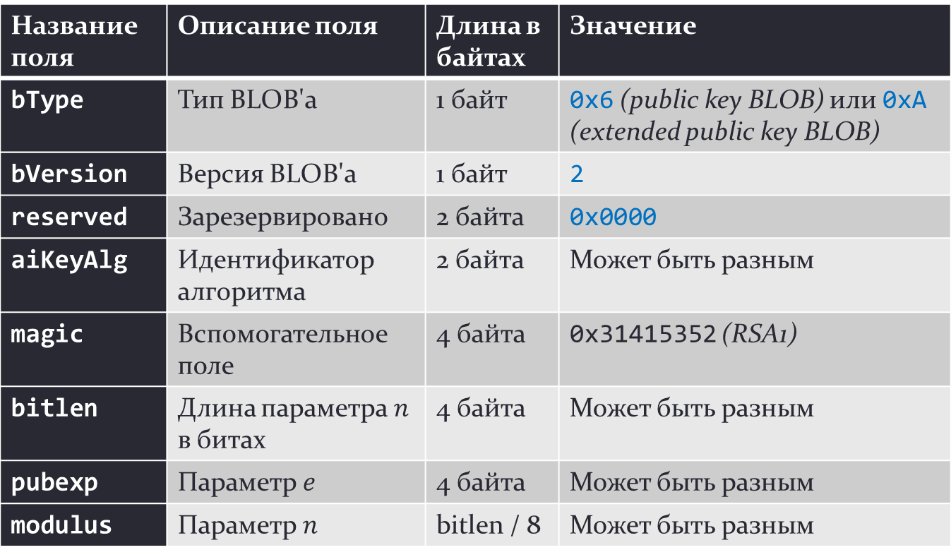
Описание второй версии формата Public Key BLOB для алгоритма RSA
Название поля | Описание поля | Длина в байтах | Значение
bType | Тип BLOB'а | 1 байт | 0x6 (public key BLOB) или 0xA (extended public key BLOB)
bVersion | Версия BLOB'а | 1 байт | 2
reserved | Зарезервировано | 2 байта | 0x0000
aiKeyAlg | Идентификатор алгоритма | 2 байта | Может быть разным
magic | Вспомогательное поле | 4 байта | 0x31415352 (RSA1)
bitlen | Длина параметра $n$ в битах | 4 байта | Может быть разным
pubexp | Параметр $e$ | 4 байта | Может быть разным
modulus | Параметр $n$ | bitlen / 8 | Может быть разным
Заголовок BLOB'а
Заголовок RSA

Slide 151
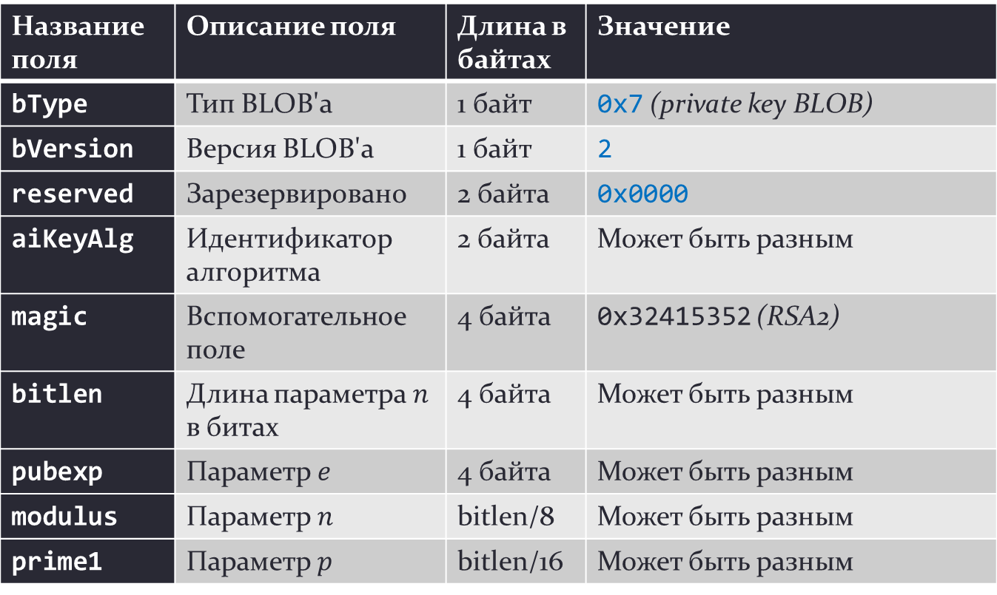
Описание второй версии формата незашифрованного Private Key BLOB для алгоритма RSA
Название поля | Описание поля | Длина в байтах | Значение
bType | Тип BLOB'а | 1 байт | 0x7 (private key BLOB)
bVersion | Версия BLOB'а | 1 байт | 2
reserved | Зарезервировано | 2 байта | 0x0000
aiKeyAlg | Идентификатор алгоритма | 2 байта | Может быть разным
magic | Вспомогательное поле | 4 байта | 0x32415352 (RSA2)
bitlen | Длина параметра $n$ в битах | 4 байта | Может быть разным
pubexp | Параметр $e$ | 4 байта | Может быть разным
modulus | Параметр $n$ | bitlen/8 | Может быть разным
prime1 | Параметр $p$ | bitlen/16 | Может быть разным
Заголовок BLOB'а
Заголовок RSA
Продолжение на следующем слайде

Slide 152
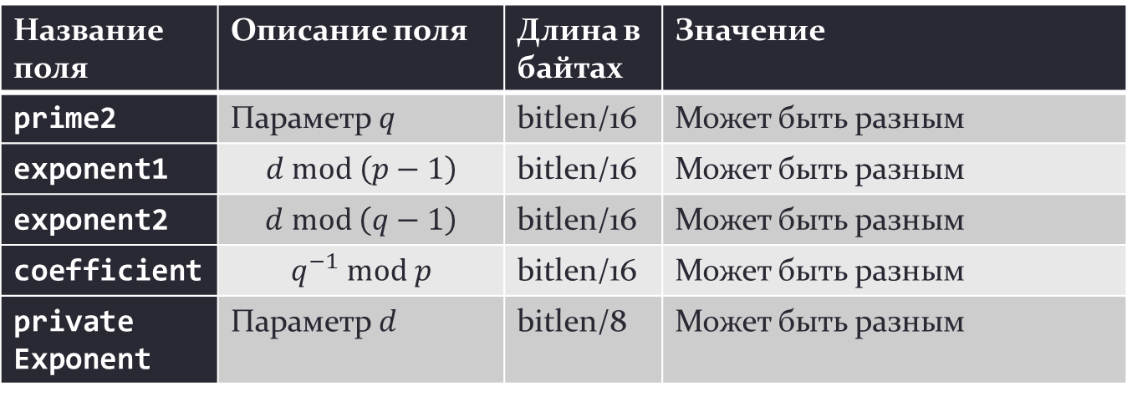
Название поля | Описание поля | Длина в байтах | Значение
prime2 | Параметр $q$ | bitlen/16 | Может быть разным
exponent1 | $$d \text{mod} \left(p−1\right)$$ | bitlen/16 | Может быть разным
exponent2 | $$d \text{mod} \left(q−1\right)$$ | bitlen/16 | Может быть разным
coefficient | $$q^{−1} \text{mod} p$$ | bitlen/16 | Может быть разным
private Exponent | Параметр $d$ | bitlen/8 | Может быть разным

Slide 153
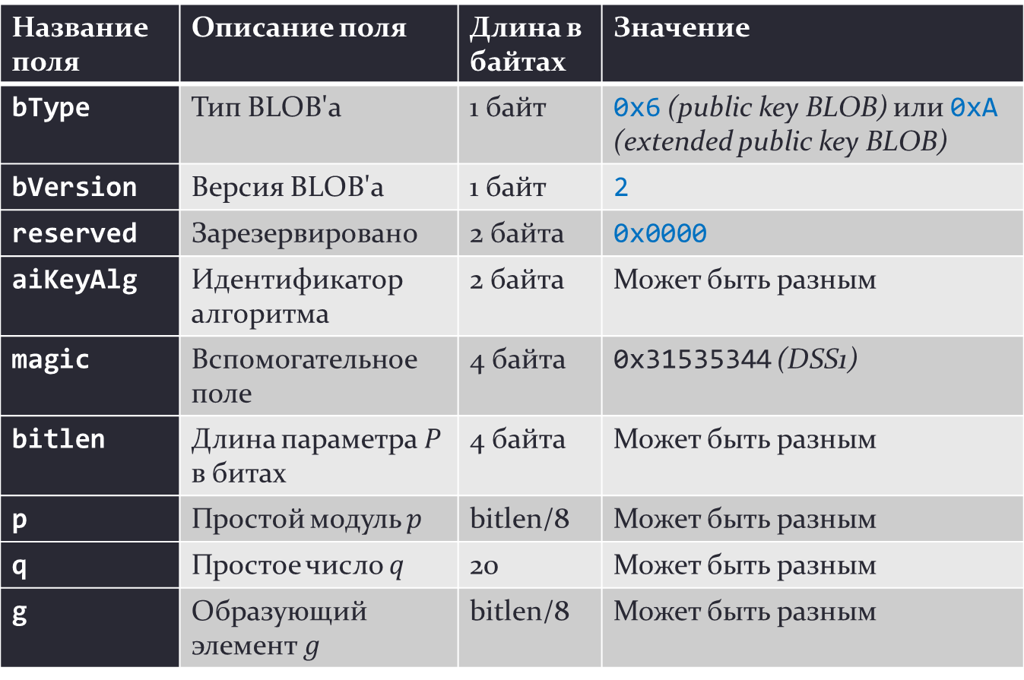
Описание второй версии формата Public Key BLOB для алгоритма DSS
Название поля | Описание поля | Длина в байтах | Значение
bType | Тип BLOB'а | 1 байт | 0x6 (public key BLOB) или 0xA (extended public key BLOB)
bVersion | Версия BLOB'а | 1 байт | 2
reserved | Зарезервировано | 2 байта | 0x0000
aiKeyAlg | Идентификатор алгоритма | 2 байта | Может быть разным
magic | Вспомогательное поле | 4 байта | 0x31535344 (DSS1)
bitlen | Длина параметра $P$ в битах | 4 байта | Может быть разным
p | Простой модуль $p$ | bitlen/8 | Может быть разным
q | Простое число $q$ | 20 | Может быть разным
g | Образующий элемент $g$ | bitlen/8 | Может быть разным
Заголовок BLOB'а
Заголовок DSS
Продолжение на следующем слайде

Slide 154
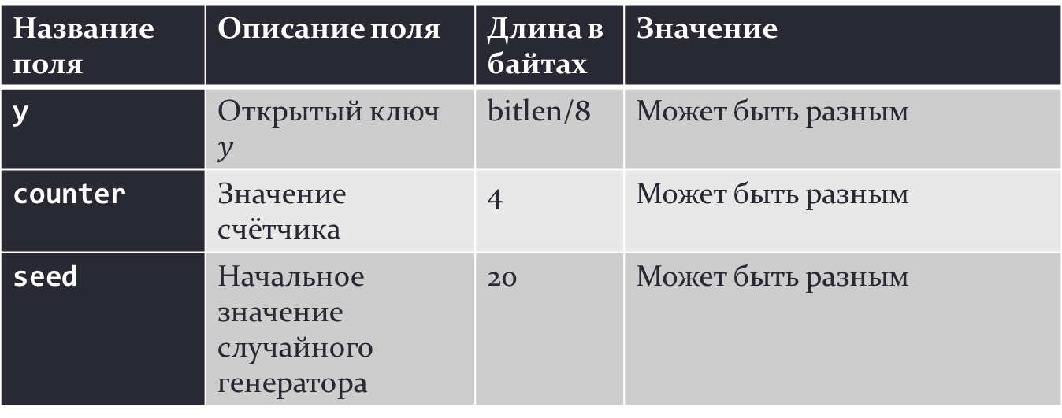
Название поля | Описание поля | Длина в байтах | Значение
y | Открытый ключ $y$ | bitlen/8 | Может быть разным
counter | Значение счётчика | 4 | Может быть разным
seed | Начальное значение случайного генератора | 20 | Может быть разным

Slide 155
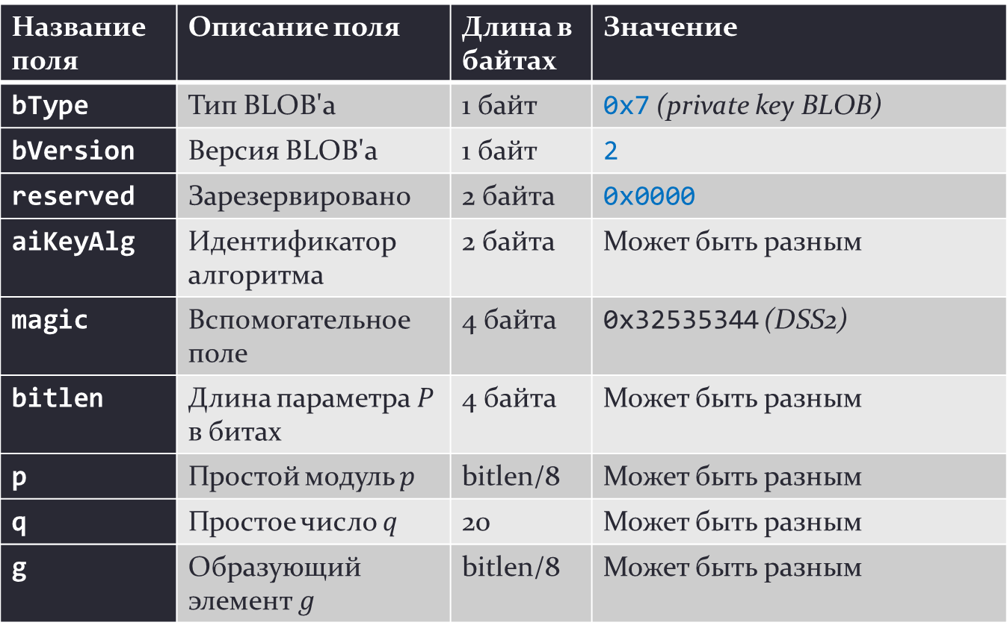
Описание второй версии формата незашифрованного Private Key BLOB для алгоритма DSS
Название поля | Описание поля | Длина в байтах | Значение
bType | Тип BLOB'а | 1 байт | 0x7 (private key BLOB)
bVersion | Версия BLOB'а | 1 байт | 2
reserved | Зарезервировано | 2 байта | 0x0000
aiKeyAlg | Идентификатор алгоритма | 2 байта | Может быть разным
magic | Вспомогательное поле | 4 байта | 0x32535344 (DSS2)
bitlen | Длина параметра $P$ в битах | 4 байта | Может быть разным
p | Простой модуль $p$ | bitlen/8 | Может быть разным
q | Простое число $q$ | 20 | Может быть разным
g | Образующий элемент $g$ | bitlen/8 | Может быть разным
Заголовок BLOB'а
Заголовок DSS
Продолжение на следующем слайде

Slide 156
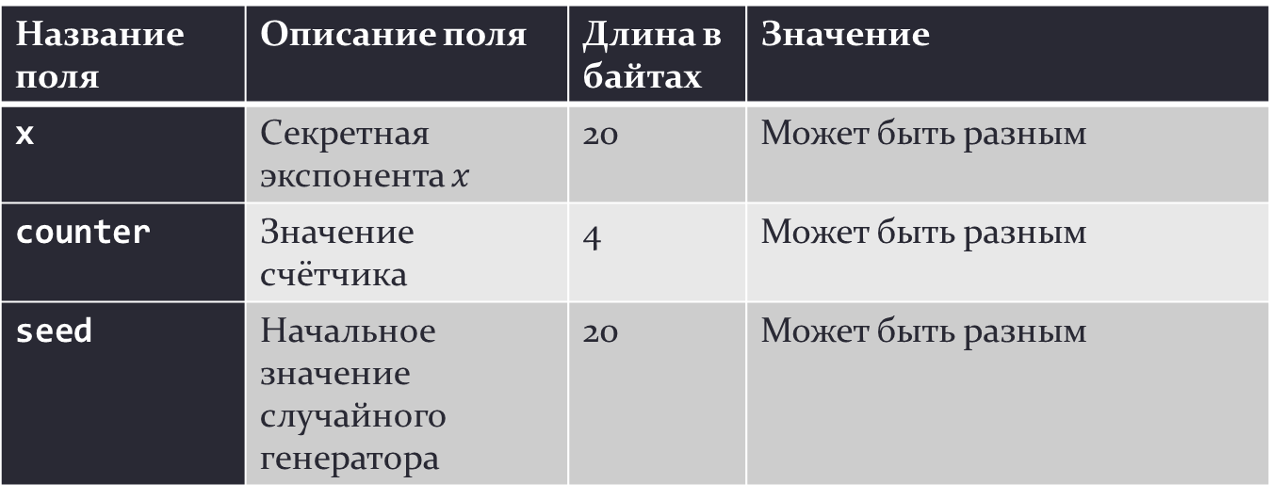
Название поля | Описание поля | Длина в байтах | Значение
x | Секретная экспонента $x$ | 20 | Может быть разным
counter | Значение счётчика | 4 | Может быть разным
seed | Начальное значение случайного генератора | 20 | Может быть разным

Slide 157
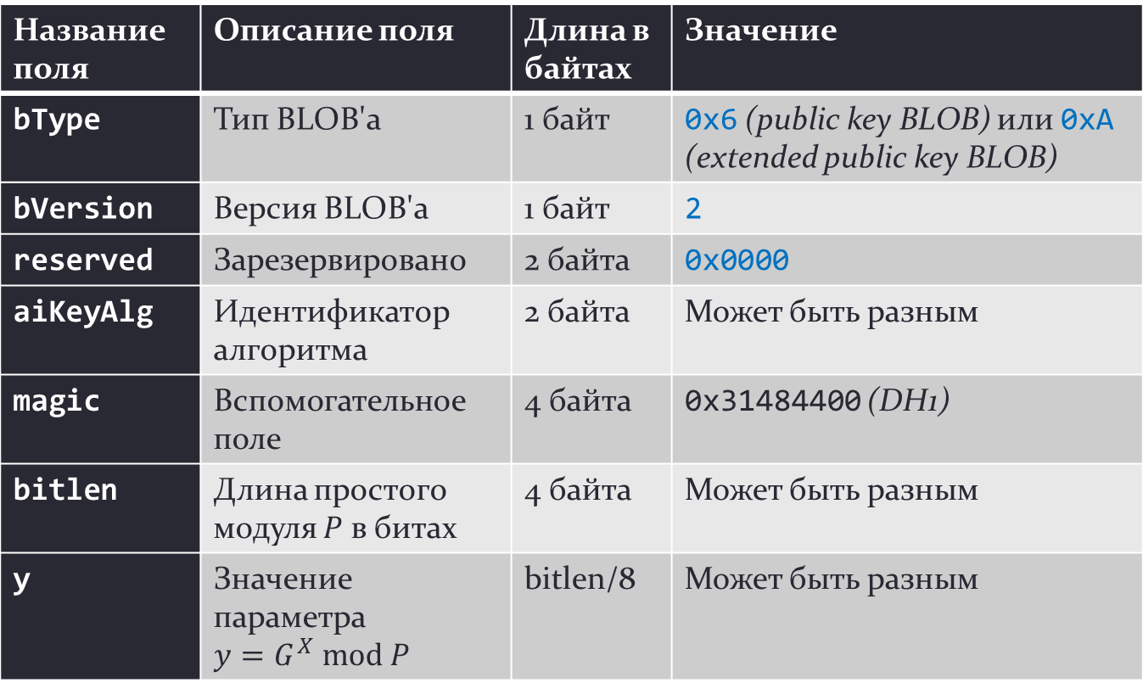
Описание второй версии формата Public Key BLOB для алгоритма Diffie-Hellman
Название поля | Описание поля | Длина в байтах | Значение
bType | Тип BLOB'а | 1 байт | 0x6 (public key BLOB) или 0xA (extended public key BLOB)
bVersion | Версия BLOB'а | 1 байт | 2
reserved | Зарезервировано | 2 байта | 0x0000
aiKeyAlg | Идентификатор алгоритма | 2 байта | Может быть разным
magic | Вспомогательное поле | 4 байта | 0x31484400 (DH1)
bitlen | Длина простого модуля $P$ в битах | 4 байта | Может быть разным
y | Значение параметра $y=G^{X} \text{mod} P$ | bitlen/8 | Может быть разным
Заголовок BLOB'а
Заголовок DH

Slide 158
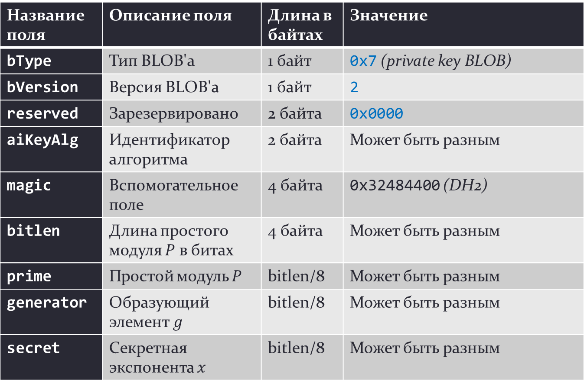
Описание второй версии формата незашифрованного Private Key BLOB для алгоритма Diffie-Hellman
Название поля | Описание поля | Длина в байтах | Значение
bType | Тип BLOB'а | 1 байт | 0x7 (private key BLOB)
bVersion | Версия BLOB'а | 1 байт | 2
reserved | Зарезервировано | 2 байта | 0x0000
aiKeyAlg | Идентификатор алгоритма | 2 байта | Может быть разным
magic | Вспомогательное поле | 4 байта | 0x32484400 (DH2)
bitlen | Длина простого модуля $P$ в битах | 4 байта | Может быть разным
prime | Простой модуль $P$ | bitlen/8 | Может быть разным
generator | Образующий элемент $g$ | bitlen/8 | Может быть разным
secret | Секретная экспонента $x$ | bitlen/8 | Может быть разным
Заголовок BLOB'а
Заголовок DSS

Slide 159
Описание формата Simple Key BLOB
Название поля | Описание поля | Длина в байтах | Значение
bType | Тип BLOB'а | 1 байт | 0x1 (simple key BLOB)
bVersion | Версия BLOB'а | 1 байт | 2
reserved | Зарезервировано | 2 байта | 0x0000
aiKeyAlg | Идентификатор алгоритма | 2 байта | Может быть разным
algid | Идентификатор алгоритма, которым зашифрован сеансовый ключ | 4 байта | Может быть разным
encrypted Key | Зашифрованный сеансовый ключ | До конца файла | Может быть разным
Заголовок BLOB'а

Slide 160
Описание формата Plaintext Key BLOB
Название поля | Описание | Длина в байтах | Значение
bType | Тип BLOB'а | 1 байт | 0x8 (plaintext key BLOB)
bVersion | Версия BLOB'а | 1 байт | 2
reserved | Зарезервировано | 2 байта | 0x0000
aiKeyAlg | Идентификатор алгоритма | 2 байта | Может быть разным
keyLength | Длина сеансового ключа в байтах | 4 байта | Может быть разным
plaintext Key | Сеансовый ключ в открытом виде | key Length | Может быть разным
Заголовок BLOB'а

Slide 161
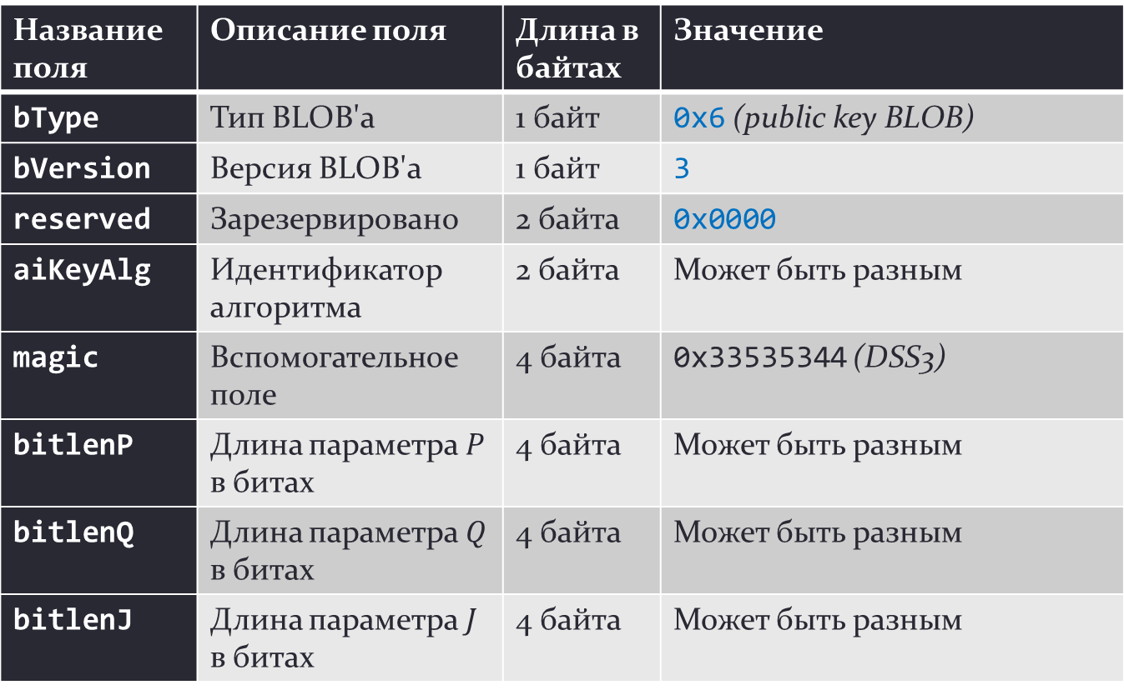
Описание третьей версии формата Public Key BLOB для алгоритма DSS
Название поля | Описание поля | Длина в байтах | Значение
bType | Тип BLOB'а | 1 байт | 0x6 (public key BLOB)
bVersion | Версия BLOB'а | 1 байт | 3
reserved | Зарезервировано | 2 байта | 0x0000
aiKeyAlg | Идентификатор алгоритма | 2 байта | Может быть разным
magic | Вспомогательное поле | 4 байта | 0x33535344 (DSS3)
bitlenP | Длина параметра $P$ в битах | 4 байта | Может быть разным
bitlenQ | Длина параметра $Q$ в битах | 4 байта | Может быть разным
bitlenJ | Длина параметра $J$ в битах | 4 байта | Может быть разным
Заголовок BLOB'а
Заголовок DSS Public Key BLOB v.3
Продолжение на следующем слайде

Slide 162
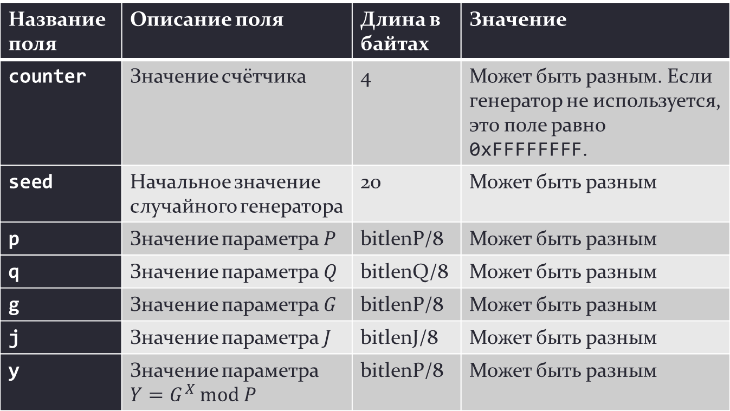
Название поля | Описание поля | Длина в байтах | Значение
counter | Значение счётчика | 4 | Может быть разным. Если генератор не используется, это поле равно 0xFFFFFFFF.
seed | Начальное значение случайного генератора | 20 | Может быть разным
p | Значение параметра $P$ | bitlenP/8 | Может быть разным
q | Значение параметра $Q$ | bitlenQ/8 | Может быть разным
g | Значение параметра $G$ | bitlenP/8 | Может быть разным
j | Значение параметра $J$ | bitlenJ/8 | Может быть разным
y | Значение параметра $Y=G^{X} \text{mod} P$ | bitlenP/8 | Может быть разным
Генератор

Slide 163
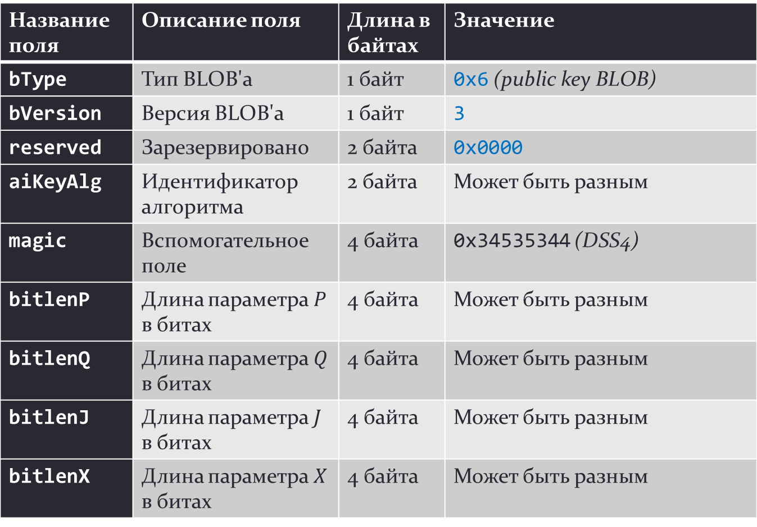
Описание третьей версии формата незашифрованного Private Key BLOB для алгоритма DSS
Название поля | Описание поля | Длина в байтах | Значение
bType | Тип BLOB'а | 1 байт | 0x6 (public key BLOB)
bVersion | Версия BLOB'а | 1 байт | 3
reserved | Зарезервировано | 2 байта | 0x0000
aiKeyAlg | Идентификатор алгоритма | 2 байта | Может быть разным
magic | Вспомогательное поле | 4 байта | 0x34535344 (DSS4)
bitlenP | Длина параметра $P$ в битах | 4 байта | Может быть разным
bitlenQ | Длина параметра $Q$ в битах | 4 байта | Может быть разным
bitlenJ | Длина параметра $J$ в битах | 4 байта | Может быть разным
bitlenX | Длина параметра $X$ в битах | 4 байта | Может быть разным
Заголовок BLOB'а
Заголовок DSS Private Key BLOB v.3
Продолжение на следующем слайде

Slide 164
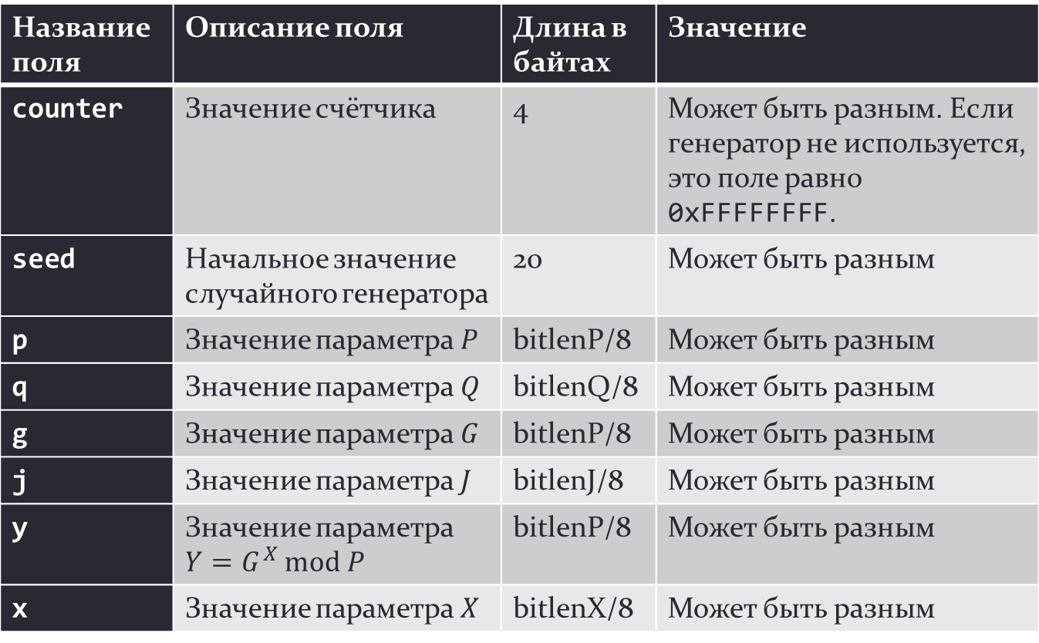
Название поля | Описание поля | Длина в байтах | Значение
counter | Значение счётчика | 4 | Может быть разным. Если генератор не используется, это поле равно 0xFFFFFFFF.
seed | Начальное значение случайного генератора | 20 | Может быть разным
p | Значение параметра $P$ | bitlenP/8 | Может быть разным
q | Значение параметра $Q$ | bitlenQ/8 | Может быть разным
g | Значение параметра $G$ | bitlenP/8 | Может быть разным
j | Значение параметра $J$ | bitlenJ/8 | Может быть разным
y | Значение параметра $Y=G^{X} \text{mod} P$ | bitlenP/8 | Может быть разным
x | Значение параметра $X$ | bitlenX/8 | Может быть разным
Генератор

Slide 165

Описание третьей версии формата Public Key BLOB для алгоритма Diffie-Hellman
Название поля | Описание поля | Длина в байтах | Значение
bType | Тип BLOB'а | 1 байт | 0x6 (public key BLOB)
bVersion | Версия BLOB'а | 1 байт | 3
reserved | Зарезервировано | 2 байта | 0x0000
aiKeyAlg | Идентификатор алгоритма | 2 байта | Может быть разным
magic | Вспомогательное поле | 4 байта | 0x33484400 (DH3)
bitlenP | Длина параметра $P$ в битах | 4 байта | Может быть разным
bitlenQ | Длина параметра $Q$ в битах | 4 байта | Может быть разным
bitlenJ | Длина параметра $J$ в битах | 4 байта | Может быть разным
Заголовок BLOB'а
Заголовок Diffie-Hellman Public Key BLOB v.3
Продолжение на следующем слайде

Slide 166
Название поля | Описание поля | Длина в байтах | Значение
counter | Значение счётчика | 4 | Может быть разным. Если генератор не используется, это поле равно 0xFFFFFFFF.
seed | Начальное значение случайного генератора | 20 | Может быть разным
p | Значение параметра $P$ | bitlenP/8 | Может быть разным
q | Значение параметра $Q$ | bitlenQ/8 | Может быть разным
g | Значение параметра $G$ | bitlenP/8 | Может быть разным
j | Значение параметра $J$ | bitlenJ/8 | Может быть разным
y | Значение параметра $Y=G^{X} \text{mod} P$ | bitlenP/8 | Может быть разным
Генератор

Slide 167

Описание третьей версии формата незашифрованного Private Key BLOB для алгоритма Diffie-Hellman
Название поля | Описание поля | Длина в байтах | Значение
bType | Тип BLOB'а | 1 байт | 0x6 (public key BLOB)
bVersion | Версия BLOB'а | 1 байт | 3
reserved | Зарезервировано | 2 байта | 0x0000
aiKeyAlg | Идентификатор алгоритма | 2 байта | Может быть разным
magic | Вспомогательное поле | 4 байта | 0x34484400 (DH4)
bitlenP | Длина параметра $P$ в битах | 4 байта | Может быть разным
bitlenQ | Длина параметра $Q$ в битах | 4 байта | Может быть разным
bitlenJ | Длина параметра $J$ в битах | 4 байта | Может быть разным
bitlenX | Длина параметра $X$ в битах | 4 байта | Может быть разным
Заголовок BLOB'а
Заголовок Diffie-Hellman Private Key BLOB v.3
Продолжение на следующем слайде

Slide 168
Название поля | Описание поля | Длина в байтах | Значение
counter | Значение счётчика | 4 | Может быть разным. Если генератор не используется, это поле равно 0xFFFFFFFF.
seed | Начальное значение случайного генератора | 20 | Может быть разным
p | Значение параметра $P$ | bitlenP/8 | Может быть разным
q | Значение параметра $Q$ | bitlenQ/8 | Может быть разным
g | Значение параметра $G$ | bitlenP/8 | Может быть разным
j | Значение параметра $J$ | bitlenJ/8 | Может быть разным
y | Значение параметра $Y=G^{X} \text{mod} P$ | bitlenP/8 | Может быть разным
x | Значение параметра $X$ | bitlenX/8 | Может быть разным
Генератор

Slide 169
Цифровая подпись
Создание цифровой подписи
Проверка цифровой подписи

Slide 170
Описание функции CryptSignHash
BOOL CryptSignHash(
HCRYPTHASH hHash,
DWORD dwKeySpec,
LPCTSTR sDescr,
DWORD dwFlags,
BYTE *pbSignature,
DWORD *pdwSigLen
);
Шифрует хеш-сумму секретным ключом, создавая тем самым цифровую подпись.
В случае ошибки функция возвращает нуль, при успешном завершении – не нуль. Чтобы узнать номер возникшей ошибки, вызовите функцию GetLastError().
hHash – дескриптор хеширующего объекта, хеш-сумму из которого нужно зашифровать
dwKeySpec – число, обозначающее, из какой ключевой пары нужно использовать секретный ключ для создания подписи: из пары для ЦП или из пары для ключевого обмена. В первом случае этот параметр должен иметь значение AT_SIGNATURE, а во втором – AT_KEYEXCHANGE
sDescr – не используется, должно быть NULL
dwFlags – не используется, должно быть 0
pbSignature – адрес буфера, в который запишется цифровая подпись
pdwSigLen – адрес переменной, в которую до вызова функции нужно записать общий размер буфера pbSignature в байтах, а после вызова функция запишет в неё количество байтов, которые она разместила в буфере pbSignature

Slide 171
Как определить, какого размера буфер потребуется для цифровой подписи?
Первый способ (рекомендуется): вызвать функцию CryptSignHash, указав в параметре pbSignature вместо адреса буфера значение NULL. Ошибки не произойдёт, и функция просто запишет в перемен-ную по адресу pdwSigLen минимальный размер, который должен быть у буфера pbSignature, чтобы в него полностью поместилось значение ЦП.
Второй способ: создать достаточно большой по размеру буфер и попробовать записать в него ЦП. Если буфер окажется мал, то возникнет ошибка ERROR_MORE_DATA и в переменную по адресу pdwSigLen запишется число – нужный размер буфера.

Slide 172
Описание функции CryptVerifyHash
BOOL CryptVerifyHash(
HCRYPTHASH hHash,
BYTE *pbSignature,
DWORD dwSigLen,
HCRYPTKEY hPubKey,
LPCTSTR sDescr,
DWORD dwFlags
);
Расшифровывает открытым ключом отправителя хеш-сумму, зашифрованную его секретным клю-чом, и сравнивает её со второй хеш-суммой, осуществляя тем самым проверку цифровой подписи.
В случае ошибки функция возвращает нуль, при успешном завершении – не нуль. Чтобы узнать номер возникшей ошибки, вызовите функцию GetLastError().
hHash – дескриптор хеширующего объекта, хеш-сумму из которого нужно сравнить с эталонной
pbSignature – адрес буфера, в котором содержится цифровая подпись
dwSigLen – длина цифровой подписи в байтах
hPubKey – дексриптор открытого ключа, с помощью которого нужно расшифровать цифровую подпись
sDescr – не используется, должно быть NULL
dwFlags – не используется, должно быть 0

Slide 173
Пользователь A – отправитель
HCRYPTPROV hProv;
HCRYPTHASH hHash;
BYTE *pbData, *pbSignature;
DWORD dwDataLen, dwSigLen;
Подключаемся к криптопровайдеру, указывая нужный ключевой контейнер, и получаем дескриптор hProv. При необходимости создаём в контейнере нужную ключевую пару (если её там нет).
CryptCreateHash(hProv, 12345, 0, 0, &hHash);
Создаём буфер для считывания исходной информации из файла и записываем адрес этого буфера в pbData.

Slide 174

Открываем файл “My Song.mp3” на чтение.
Считываем байты из файла в буфер
Буфер по адресу pbData
My Song.mp3
В переменную dwDataLen записываем количество байтов, считанных в этот раз из файла в буфер.
CryptCreateHash(hHash, pbData, dwDataLen, 0);
Если файл большой, то содержимое из него можно считывать в буфер частями, всякий раз направляя затем считанную порцию информации на хеширование.

Slide 175
Заранее узнаем размер цифровой подписи. Для этого вызовем функцию CryptSignHash, указав вместо адреса буфера значение NULL.
CryptSignHash(hHash, AT_SIGNATURE, NULL, 0, NULL, &dwSigLen);
Функция запишет сюда нужный размер буфера.
pbSignature = (BYTE *) malloc(dwSigLen);
CryptSignHash(hHash, AT_SIGNATURE, pbSignature, 0, NULL, &dwSigLen);

Slide 176

Записываем содержимое буфера в файл
Буфер по адресу pbSignature
My Song.sig
Пользователь B
My Song.mp3
My Song.sig

Slide 177
Пользователь B – получатель
HCRYPTPROV hProv;
HCRYPTHASH hHash;
HCRYPTKEY hPubKey;
BYTE *pbData, *pbSignature, *pbPubKeyBlob;
DWORD dwDataLen, dwSigLen, dwBlobLen;
Подключаемся к криптопровайдеру, указывая нужный ключевой контейнер, и получаем дескриптор hProv. Секретный ключ для проверки подписи не нужен, поэтому указываем флаг CRYPT_VERIFYCONTEXT.
CryptCreateHash(hProv, 12345, 0, 0, &hHash);
Создаём буфер для считывания исходной информации из файла и записываем адрес этого буфера в pbData.

Slide 178
Открываем файл “My Song.mp3” на чтение.
Считываем байты из файла в буфер
Буфер по адресу pbData
My Song.mp3
В переменную dwDataLen записываем количество байтов, считанных в этот раз из файла в буфер.
CryptCreateHash(hHash, pbData, dwDataLen, 0);
Если файл большой, то содержимое из него можно считывать в буфер частями, всякий раз направляя затем считанную порцию информации на хеширование.

Slide 179
Определяем размер файла “My Song.sig”, содержащего цифровую подпись, и записываем этот размер в переменную dwSigLen.
pbSignature = (BYTE *) malloc(dwSigLen);
Определяем размер файла “User A.key”, содержащего открытый ключ пользователя A, и записываем этот размер в dwBlobLen.
pbPubKey = (BYTE *) malloc(dwBlobLen);

Slide 180
Открываем файл “My Song.sig” на чтение.
Считываем байты из файла в буфер
Буфер по адресу pbSignature
My Song.sig
Открываем файл “User A.key” с открытым ключом пользователя A на чтение.
Считываем байты из файла в буфер
Буфер по адресу pbPubKey
User A.key

Slide 181
CryptImportKey(hKey, pbPubKey, dwBlobLen, 0, 0, &hPubKey);
BOOL result;
DWORD errorNo;
result = CryptVerifySignature(hHash, pbSignature, dwSigLen, hPubKey, NULL, 0;
result == TRUE ?
Да
Подпись верна
Нет

Slide 182
errorNo = GetLastError();
errorNo ==
Цифровая подпись неверна. Файл “My Song.mp3” был изменён.
NTE_BAD_SIGNATURE
Аварийная ситуация.
Выходим из программы.
Другая ошибка

Slide 183
Шифрование
Шифрование данных
Дешифрование данных

Slide 184
Описание функции CryptEncrypt
BOOL CryptEncrypt(
HCRYPTKEY hKey,
HCRYPTHASH hHash,
BOOL Final,
DWORD dwFlags,
BYTE *pbData,
DWORD *pdwDataLen,
DWORD dwBufLen
);
Эта функция шифрует данные, находящиеся в указанном буфере, и записывает результат в тот же буфер. Одновременно с процессом шифрования она может выполнять и хеширование исходных данных.
В случае ошибки функция возвращает нуль, при успешном завершении – не нуль. Чтобы узнать номер возникшей ошибки, вызовите функцию GetLastError().
hKey – дескриптор сеансового ключа
hHash – дескриптор хеширующего объекта. Если в процессе шифрования хеширование данных проводить не требуется, укажите NULL
Final – если вы шифруете последнюю порцию данных, укажите TRUE, иначе – FALSE
dwFlags – этот параметр не используется и должен быть равен 0
pbData – адрес буфера, куда до вызова функции нужно записать байты открытого текста, а после вызова функция запишет в него байты получившегося шифртекста
pdwDataLen – адрес переменной, куда до вызова функции нужно записать количество байтов открытого текста в буфере pbData, а после вызова функция запишет в неё количество байтов получившегося шифртекста
dwBufLen – общий размер буфера pbData в байтах

Slide 185
Описание функции CryptDecrypt
BOOL CryptDecrypt(
HCRYPTKEY hKey,
HCRYPTHASH hHash,
BOOL Final,
DWORD dwFlags,
BYTE *pbData,
DWORD *pdwDataLen,
);
Эта функция расшифровывает данные, находящиеся в указанном буфере, и записывает результат в тот же буфер. Одновременно с процессом шифрования она может выполнять и хеширование дешифрованных данных.
В случае ошибки функция возвращает нуль, при успешном завершении – не нуль. Чтобы узнать номер возникшей ошибки, вызовите функцию GetLastError().
hKey – дескриптор сеансового ключа
hHash – дескриптор хеширующего объекта. Если в процессе шифрования хеширование данных проводить не требуется, укажите NULL
Final – если вы расшифровываете последнюю порцию данных, укажите TRUE, иначе – FALSE
dwFlags – этот параметр не используется и должен быть равен 0
pbData – адрес буфера, куда до вызова функции нужно записать байты шифртекста, а после вызова функция запишет в него байты получившегося открытого текста
pdwDataLen – адрес переменной, куда до вызова функции нужно записать количество байтов шифртекста в буфере pbData, а после вызова функция запишет в неё количество байтов получившегося открытого текста

Slide 186
Описание функции CryptGetKeyParam
BOOL CryptGetKeyParam(
HCRYPTKEY hKey,
DWORD dwParam,
BYTE *pbData,
DWORD *pdwDataLen,
DWORD dwFlags
);
С её помощью мы можем получить информацию о настройках шифрования. Они хранятся как параметры сеансового ключа, поэтому при обращении к функции нужно указывать его дескриптор.
В случае ошибки функция возвращает нуль, при успешном завершении – не нуль. Чтобы узнать номер возникшей ошибки, вызовите функцию GetLastError().
hKey – дескриптор сеансового ключа
dwParam – параметр, определяющий, какого рода информацию мы хотим получить (см. следующий слайд)
dwFlags – этот параметр не используется и должен быть равен 0
pbData – адрес буфера, куда функция запишет нужную нам информацию
pdwDataLen – адрес переменной, куда до вызова функции нужно записать общий размер буфера pbData в байтах, а после вызова функция запишет в него количество байтов, которые она разместила в этом буфере

Slide 187
Какие параметры сообщает функция CryptGetKeyParam
Описание настройки | Значение пара-метра dwParam | Что представляет собой буфер pbData | Что запишется в буфер pbData
Salt-зна-чение | KP_SALT | Массив элементов типа BYTE | Байты salt-значения
Длина блока | KP_BLOCKLEN | Адрес переменной типа DWORD | Длина блока в битах
Режим дописи | KP_PADDING | Адрес переменной типа DWORD | Число, обозначающее режим дописи
Режим шифро-вания | KP_MODE | Адрес переменной типа DWORD | Число, обозначающее установленный режим шифрования
Инициали-зирующий вектор | KP_IV | Массив элементов типа BYTE | Байты инициализирующего вектора
Число би-тов сдвига | KP_MODE_BITS | Адрес переменной типа DWORD | Количество битов сдвига

Slide 188
Вопросы и ответы
Как узнать длину salt-значения?
Вызовите функцию CryptGetKeyParam, указав в параметре pbData вместо адреса буфера значение NULL. Функция запишет длину salt-значения в переменную по адресу pdwDataLen.
Как узнать длину инициализирующего вектора?
Она равняется длине блока.

Slide 189
Режим шифрования
CRYPT_MODE_ECB: Electronic Codebook – электронная кодовая книга (простая замена).
CRYPT_MODE_CBC: Cipher Block Chaining – режим сцепления блоков шифртекста.
CRYPT_MODE_CFB: Cipher Feedback – режим обратной связи по шифртексту.
CRYPT_MODE_OFB: Output Feedback – режим обратной связи по выходу.
В ECB инициализирующий вектор (ИВ) и биты сдвига не используются.
В CBC используется только ИВ.
В CFB и OFB используются ИВ и биты сдвига.

Slide 190
Описание функции CryptSetKeyParam
BOOL CryptGetKeyParam(
HCRYPTKEY hKey,
DWORD dwParam,
BYTE *pbData,
DWORD dwFlags
);
С её помощью мы можем изменить настройки шифрования. Они хранятся как параметры сеансового ключа, поэтому при обращении к функции нужно указывать его дескриптор.
В случае ошибки функция возвращает нуль, при успешном завершении – не нуль. Чтобы узнать номер возникшей ошибки, вызовите функцию GetLastError().
hKey – дескриптор сеансового ключа
dwParam – параметр, определяющий, какой параметр мы хотим задать (см. следующий слайд)
pbData – адрес буфера, в котором до вызова функции нужно разместить значение нужного нам параметра
dwFlags – этот параметр не используется и должен быть равен 0

Slide 191
Какие параметры позволяет настроить функция CryptSetKeyParam
Описание настройки | Значение пара-метра dwParam | Что представляет собой буфер pbData | Что запишется в буфер pbData
Salt-зна-чение | KP_SALT | Массив элементов типа BYTE | Байты salt-значения
Режим дописи | KP_PADDING | Адрес переменной типа DWORD | Число, обозначающее режим дописи
Режим сцепления блоков | KP_MODE | Адрес переменной типа DWORD | Число, обозначающее установленный режим сцепления блоков
Инициали-зирующий вектор | KP_IV | Массив элементов типа BYTE | Байты инициализирующего вектора
Число би-тов сдвига | KP_MODE_BITS | Адрес переменной типа DWORD | Количество битов сдвига
Лучше не менять

Slide 192
Порядок действий при шифровании файла
1
Подключиться к криптопровайдеру, который поддерживает нужный алгоритм шифрования, с помощью функции CryptAcquireContext.
Если в процессе шифрования не требуется вычислять цифровую подпись к файлу, то никакой ключевой контейнер не нужен и можно подключиться к провайдеру с флагом CRYPT_VERIFYCONTEXT.
Если в процессе шифрования вы также будете вычислять и цифровую подпись к файлу, то нужно указать ключевой контейнер, в котором хранится нужная вам ключевая пара для цифровой подписи.

Slide 193
Сгенерировать сеансовый ключ случайным образом с помощью функции CryptGenKey, либо сформировать его на основе пароля с помощью функции CryptDeriveKey, либо импортировать его из simple key BLOB или plaintext key BLOB с помощью функции CryptImportKey.
2
Если вы будете использовать salt-значение, то его можно сгенерировать случайным образом в момент создания ключа. Для этого вызовите функцию CryptGenKey или CryptDeriveKey с флагом CRYPT_CREATE_SALT.
С помощью функции CryptGetKeyParam узнать необходимые параметры шифрования:
длина блока (для блочных шифров; у потоковых шифров она равна нулю);
длина salt-значения.
3

Slide 194
С помощью функции CryptSetKeyParam задать необходимые параметры шифрования:
salt-значение (если вы не сгенерировали его автоматически при создании ключа);
режим дописи (padding) последнего блока открытого текста (для блочных шифров; по умолчанию используется PKCS 5);
режим шифрования (для блочных шифров; по умолчанию используется CBC);
инициализирующий вектор (только для блочных шифров, если выбран режим шифрования CBC, CFB, OFB или CTS);
число битов для сдвига (только для блочных шифров, если был выбран режим шифрования CFB или OFB).
4
5
Если одновременно с шифрованием нужно вычислить ещё и цифровую подпись файла, то создать хеширующий объект с помощью функции CryptCreateHash.

Slide 195
6
Если сеансовый ключ сформирован на основе пароля, нужно вычислить хеш этого ключа. Для этого создайте хеширующий объект (не тот, который упоминается в п. 5, а другой) и с помощью функции CryptHashSessionKey вычислите хеш ключа. Определите длину хеша и получите его значение с помощью функции CryptGetHashParam. Хеширующий объект после этого можно удалить.
7
Открыть на чтение файл, который нужно зашифровать.
Открыть на запись файл, в который будет помещён шифртекст.
До начала шифрования записать в выходной файл следующую информацию:
длина salt-значения и затем само salt-значение (если оно используется);
если сеансовый ключ был сформирован на основе пароля, то записать хеш этого ключа, чтобы потом при расшифровке файла можно было проверить правильность пароля;
для блочного шифра, если выбран режим шифрования CBC, CFB или OFB: длина инициализирующего вектора (она равна длине блока) и сам инициализирующий вектор;
8

Slide 196
«Порциями» считывать данные из входного файла и направлять их на шифрование в функцию CryptEncrypt. Во избежание недоразумений данные из входного файла рекомендуется считывать «порциями», размер которых кратен размеру блока. Получающийся шифртекст записывать в выходной файл.
9
Если вы направляете на шифрование последнюю порцию данных, вызывайте функцию CryptEncrypt, указывая в параметре Final значение TRUE, а если не последнюю, то FALSE. В случае блочного шифра при шифровании последней порции файла размер шифртекста может оказаться на один блок больше, чем размер соответствующей порции открытого текста.
Если в процессе шифрования вы также вычисляли и хеш файла, то по завершении процесса нужно подписать этот хеш с помощью функции CryptSignHash, получить длину и значение цифровой подписи с помощью функции CryptGetHashPapam записать значение подписи в отдельный файл. (Можно и в тот же самый файл, только сделайте так, чтобы при дешифровании вы могли определить, где кончается шифртекст и начинается цифровая подпись.)
10

Slide 197
Если сеансовый ключ был сгенерирован случайным образом, то сохраните его в simple key BLOB или plaintext key BLOB с помощью функции CryptExportKey.
11
Закрыть все файлы, освободить все буферы, уничтожить все сеансовые ключи и прочие объекты. Отключиться от криптопровайдера.
12

Slide 198
Порядок действий при дешифровании файла
1
Подключиться к криптопровайдеру, который поддерживает нужный алгоритм шифрования, с помощью функции CryptAcquireContext.
Даже если в процессе дешифрования нужно будет проверить цифровую подпись файла, поскольку для проверки подписи закрытый ключ не используется, то ключевой контейнер не нужен. Поэтому при дешифровании всегда подключаемся к криптопровайдеру с флагом CRYPT_VERIFYCONTEXT.

Slide 199
Сформировать сеансовый ключ на основе пароля с помощью функции CryptDeriveKey либо импортировать его из simple key BLOB или plaintext key BLOB с помощью функции CryptImportKey.
2
Открыть на чтение ранее созданный файл с шифртекстом. Считать из него следующую информацию:
salt-значение (если оно использовалось);
хеш исходного сеансового ключа (если ключ был сформирован на основе пароля).
3
4
Установить для ключа, полученного на шаге 2, salt-значение, считанное из файла с шифртекстом, с помощью функции CryptSetKeyParam.

Slide 200
Если сеансовый ключ на шаге 2 был сформирован на основе пароля, то вычислите хеш этого ключа и сравните его с хешем оригинального ключа, считанным из файла на шаге 3. Если хеши не совпадают, значит, пароль введён неверно. В этом случае попросите пользователя снова ввести пароль, пересоздайте сеансовый ключ и сравните его хеш с эталонным либо просто выйдите из программы.
5
Установите нужный режим шифрования с помощью функции CryptSetKeyParam.
Если в данном режиме используется инициа лизирующий вектор или биты сдвига, тоже считайте их из файла и установите с помощью функции CryptSetKeyParam.
6
7
Откройте на запись файл, в который нужно поместить расшифрованный текст.

Slide 201
«Порциями» считывать данные из входного файла и направлять их на дешифрование в функцию CryptDecrypt. Во избежание недоразумений данные из входного файла рекомендуется считывать «порциями», размер которых кратен размеру блока. Получающийся открытый текст записывать в выходной файл.
8
Если вы направляете на дешифрование последнюю порцию данных, вызывайте функцию CryptDecrypt, указывая в параметре Final значение TRUE, а если не последнюю, то FALSE.
Если в процессе дешифрования вы также вычисляли и хеш файла, то по завершении процесса нужно будет проверить цифровую подпись. Считайте её из файла, в котором она хранится, импортируйте открытый ключ для проверки подписи из public key BLOB и проверьте хеш расшифрованного файла с помощью функции CryptVerifySignature.
9

Slide 202
Закрыть все файлы, освободить все буферы, уничтожить все сеансовые ключи и прочие объекты. Отключиться от криптопровайдера.
10

